Slide 1
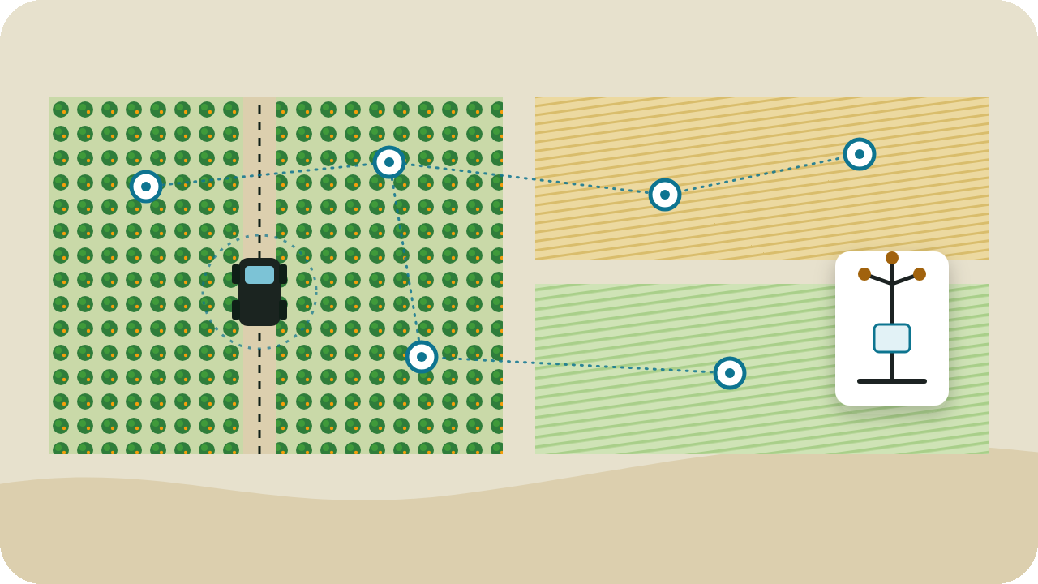
Ακαδημία Βιώσιμης Γεωργίας
ΕΝΟΤΗΤΑ 2 · ΠΑΡΟΥΣΙΑΣΗ ΕΚΠΑΙΔΕΥΤΗ
Τεχνολογίες Έξυπνης Γεωργίας
Από τον αισθητήρα στο ρομπότ: λήψη αποφάσεων στο χωράφι με δεδομένα και αυτοματισμό
Έξυπνη Γεωργία για την Περιβαλλοντική Βιωσιμότητα και τον Διασυνοριακό Επιχειρηματικό Διάλογο
Αρ. Σύμβασης TR2021/W1T7/A02/OT02-2/041 (TEBD II)
Εμπορικό Επιμελητήριο Κοζάν (KOZTO) · Επιμελητήριο Λάρισας (LACCO)
Σεπτέμβριος 2026
3 ώρες 7 λεπτά
10 μαθήματα
20 δραστηριότητες
15 ερωτήσεις
Notes:
Καλωσορίστε τους συμμετέχοντες και εξηγήστε ότι αυτή η συνεδρία είναι η δεύτερη ενότητα της Ακαδημίας Βιώσιμης Γεωργίας. Η συνεδρία παρουσιάζει με εκπαιδευτή τα δέκα μαθήματα της πλατφόρμας· η συνολική διάρκεια είναι 3 ώρες και 7 λεπτά. Οι συμμετέχοντες θα κάνουν τις δραστηριότητες ταυτόχρονα στο κινητό ή στον υπολογιστή τους· γράψτε τη διεύθυνση της πλατφόρμας στη συνομιλία. Ερώτηση έναρξης: Τι μετράτε σήμερα στο χωράφι ή στον οπωρώνα σας και τι κάνετε με εκτίμηση; Χρόνος: περίπου 1 λεπτό.

Slide 2
ΡΟΗ ΣΥΝΕΔΡΙΑΣ
Τρεις ενότητες, δέκα μαθήματα, ένα τεστ
01
Εισαγωγή στην έξυπνη γεωργία
02
Ρομποτική και αυτόνομα συστήματα
Έννοια, ψηφιακός μετασχηματισμός, στοιχεία του συστήματος (Μαθήματα 1-3)
Τύποι ρομπότ, ασφάλεια αυτόνομων μηχανημάτων, πλεονεκτήματα και όρια (Μαθήματα 4-6)
47 λεπτά
44 λεπτά
03
Εφαρμογή και επίδραση
04
Τεστ αξιολόγησης
Παραδείγματα από Τουρκία, ΕΕ και Ελλάδα· οικονομική, περιβαλλοντική και κοινωνική επίδραση (Μαθήματα 7-10)
15 ερωτήσεις, 20 λεπτά, βάση επιτυχίας 70%
76 λεπτά
20 λεπτά
2
Notes:
Η συνεδρία ακολουθεί με τη σειρά τις τρεις ενότητες της πλατφόρμας. Οι χρόνοι προέρχονται από το χρονοδιάγραμμα της πλατφόρμας: βίντεο 29, ανάγνωση 60, δραστηριότητες 78 και τεστ 20 λεπτά, σύνολο 187 λεπτά. Η έναρξη και το κλείσιμο περιλαμβάνονται στον χρόνο της πρώτης και της τελευταίας ενότητας. Σε κάθε ενότητα οι συμμετέχοντες θα κάνουν τουλάχιστον μία δραστηριότητα στην πλατφόρμα· απαντήστε στις ερωτήσεις εκείνη την ώρα. Το τεστ γίνεται ατομικά στο τέλος. Χρόνος: περίπου 1 λεπτό.

Slide 3



ΜΑΘΗΣΙΑΚΑ ΑΠΟΤΕΛΕΣΜΑΤΑ
Σκοπός και μαθησιακά αποτελέσματα
Ο συμμετέχων που ολοκληρώνει την ενότητα:
Σκοπός
1
Ορίζει την έξυπνη γεωργία και τη διαφοροποιεί από τη γεωργία ακριβείας και την ψηφιακή γεωργία.
Να γνωρίσει ο συμμετέχων πώς τα δεδομένα αισθητήρων γίνονται απόφαση στο χωράφι, τα αγροτικά ρομπότ και την επίδραση μιας επένδυσης.
2
Εξηγεί τον ψηφιακό μετασχηματισμό της γεωργίας στην Τουρκία και στην ΕΕ μέσα από δημόσιες υπηρεσίες και πολιτικές.
3
Εξηγεί τα στοιχεία ενός συστήματος έξυπνης γεωργίας (αισθητήρας, συνδεσιμότητα, πύλη δικτύου, νέφος, λογισμικό, ενεργοποιητής) και τη ροή δεδομένων.
Προαπαιτούμενα
4
Αξιολογεί τις αρχές λειτουργίας, τις απαιτήσεις ασφάλειας και τους περιορισμούς των αγροτικών ρομπότ και των αυτόνομων μηχανημάτων.
Συνιστάται η Ενότητα 1 (Γεωργία Ακριβείας). Αρκεί η χρήση smartphone ή υπολογιστή· δεν απαιτείται ειδική τεχνική γνώση.
5
Συγκρίνει εφαρμογές έξυπνης γεωργίας από την Τουρκία, την ΕΕ και την Ελλάδα.
Κριτήριο ολοκλήρωσης
6
Υπολογίζει την περίοδο αποπληρωμής μιας επένδυσης έξυπνης γεωργίας και ερμηνεύει την περιβαλλοντική της επίδραση.
Ολοκλήρωση των δέκα μαθημάτων και των 19 υποχρεωτικών δραστηριοτήτων και τουλάχιστον 70% στο τεστ αξιολόγησης.
7
Συζητά τις κοινωνικές επιπτώσεις της έξυπνης γεωργίας μαζί με τις αρχές της συμπεριληπτικότητας και της κοινοχρησίας δεδομένων.
3
Notes:
Διαβάστε σύντομα τα επτά μαθησιακά αποτελέσματα και πείτε σε ποιο μάθημα δουλεύεται το καθένα (1-3 πρώτη ενότητα, 4 δεύτερη, 5-7 τρίτη). Η ενότητα απευθύνεται σε αγρότες, οργανώσεις παραγωγών, ΜμΕ, συμβούλους και στελέχη επιμελητηρίων στο Κοζάν και στη Λάρισα. Στην έρευνα αναγκών του Εμπορικού Επιμελητηρίου Κοζάν, 99 από τους 103 συμμετέχοντες συνδέονται στο διαδίκτυο από το κινητό· γι' αυτό οι δραστηριότητες γίνονται και στο κινητό. Πείτε καθαρά το κριτήριο ολοκλήρωσης: μαθήματα, 19 υποχρεωτικές δραστηριότητες και τουλάχιστον 70% στο τεστ. Χρόνος: περίπου 2 λεπτά.

Slide 4










ΕΥΡΟΣ
Τα δέκα θέματα της ενότητας
01
02
03
04
05
Η έννοια της έξυπνης γεωργίας
IoT και αισθητήρες
Γεωργικός αυτοματισμός
Τηλεπισκόπηση
Εφαρμογές ψηφιακής γεωργίας
Μάθημα 1
Μαθήματα 3, 7
Μαθήματα 3, 4, 5
Μαθήματα 2, 3, 8
Μαθήματα 2, 10
06
07
08
09
10
Έξυπνη άρδευση
Έξυπνη λίπανση
Συστήματα παρακολούθησης
Βιωσιμότητα και αποδοτικότητα πόρων
Παραδείγματα εφαρμογών
Μαθήματα 3, 7, 9
Μαθήματα 7, 8, 9
Μαθήματα 2, 3, 7
Μαθήματα 1, 9
Μαθήματα 4, 7, 8
4
Notes:
Ο χάρτης δείχνει τα δέκα θέματα της ενότητας και σε ποια μαθήματα εξετάζεται το καθένα. Πείτε ότι σήμερα θα τα αγγίξουμε όλα, με έμφαση στην άρδευση, την παρακολούθηση και τα περιφερειακά παραδείγματα. Κάντε μια γρήγορη δημοσκόπηση: ποιο θέμα είναι το πιο επείγον για τη δική σας εκμετάλλευση; Σημειώστε τις απαντήσεις και δώστε τον λόγο σε αυτούς τους συμμετέχοντες όταν φτάσουμε στη σχετική διαφάνεια. Χρόνος: περίπου 1 λεπτό.

Slide 5

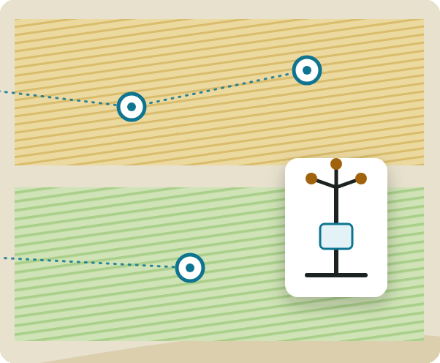
01
ΜΕΡΟΣ 1
Εισαγωγή στην έξυπνη γεωργία
Από τη μέτρηση στην απόφαση: έννοια, ψηφιακός μετασχηματισμός, στοιχεία του συστήματος
Μαθήματα 1-3
47 λεπτά
6 δραστηριότητες
5
Notes:
Η πρώτη ενότητα έχει τρία μαθήματα: την έννοια και τη σημασία της έξυπνης γεωργίας, τον ψηφιακό μετασχηματισμό σε Τουρκία και ΕΕ και τα στοιχεία ενός συστήματος έξυπνης γεωργίας. Στο τέλος οι συμμετέχοντες θα τοποθετήσουν αισθητήρες, πύλη δικτύου και βάνα σε έναν πορτοκαλεώνα. Ερώτηση: Η έξυπνη γεωργία είναι μηχάνημα ή μέθοδος; Χρόνος: περίπου 1 λεπτό.

Slide 6
ΜΑΘΗΜΑ 1 · Η ΕΝΝΟΙΑ ΤΗΣ ΕΞΥΠΝΗΣ ΓΕΩΡΓΙΑΣ
Τι είναι η έξυπνη γεωργία;
Ορισμός: Χρήση τεχνολογιών πληροφορικής και επικοινωνιών στον κύκλο διαχείρισης του αγροκτήματος.
Κυβερνο-φυσικός κύκλος: Η κατάσταση στο χωράφι μετριέται, επεξεργάζεται ψηφιακά και η απόφαση εφαρμόζεται ξανά στο χωράφι.
Τρία ερωτήματα: Τι συμβαίνει τώρα στο χωράφι; Τι πρέπει να κάνω; Απέδωσε αυτό που έκανα;
Δεν αντικαθιστά την εμπειρία: Ενισχύει την παρατήρηση του παραγωγού με μέτρηση, καταγραφή και αυτοματισμό.
Ο ΚΥΚΛΟΣ ΤΗΣ ΕΞΥΠΝΗΣ ΓΕΩΡΓΙΑΣ
1. Μέτρηση
2. Μετάδοση
3. Ανάλυση
Σε κάθε κύκλο συσσωρεύονται καταγραφές
6. Επιβεβαίωση
5. Εφαρμογή
4. Απόφαση
Αν παραλειφθεί η επιβεβαίωση, το σύστημα μπορεί να επαναλαμβάνει έναν λανθασμένο κανόνα για χρόνια.
Πηγή: Wolfert κ.ά., Wageningen University & Research (2017)
6
Notes:
Διαβάστε τον ορισμό των ερευνητών του Πανεπιστημίου του Wageningen (2017): η έξυπνη γεωργία είναι η χρήση τεχνολογιών πληροφορικής και επικοινωνιών στον κύκλο διαχείρισης του αγροκτήματος. Εξηγήστε τον κύκλο με το διάγραμμα: ο αισθητήρας μετρά, τα δεδομένα μεταδίδονται, το λογισμικό τα συγκρίνει με όρια και πρόγνωση καιρού, προκύπτει απόφαση, ο παραγωγός ή ο αυτοματισμός την εφαρμόζει και το αποτέλεσμα μετριέται ξανά. Τονίστε την επιβεβαίωση: αν παραλειφθεί, ένας λανθασμένος κανόνας επαναλαμβάνεται για χρόνια. Ερώτηση: Ποιο βήμα του κύκλου λείπει στη δική σας εκμετάλλευση; Χρόνος: περίπου 4 λεπτά.

Slide 7

ΜΑΘΗΜΑ 1 · ΕΝΝΟΙΕΣ
Γεωργία ακριβείας, έξυπνη, ψηφιακή
1
2
3
Γεωργία ακριβείας
Έξυπνη γεωργία
Ψηφιακή γεωργία
Εστίαση: Σωστή θέση, σωστή ποσότητα εισροών ανάλογα με τη διαφορά μέσα στο χωράφι.
Παράδειγμα: Λίπανση μεταβλητής δόσης βάσει χάρτη απόδοσης.
Εστίαση: Μέτρηση, συνδεσιμότητα, λογισμικό και αυτοματισμός σε έναν αδιάλειπτο κύκλο.
Παράδειγμα: Η βάνα ανοίγει όταν η υγρασία του εδάφους πέσει κάτω από το όριο.
Εστίαση: Ψηφιακή καταγραφή και διαχείριση όλων των διαδικασιών, από την παραγωγή έως την αγορά.
Παράδειγμα: Εφαρμογές καταγραφής, αίτησης ενίσχυσης, πώλησης και ιχνηλασιμότητας.
Κρατήστε: Η έξυπνη γεωργία ενώνει τη σωστή δόση της γεωργίας ακριβείας και την καταγραφή της ψηφιακής γεωργίας σε έναν αδιάλειπτο κύκλο.
7
Notes:
Οι τρεις έννοιες συχνά συγχέονται· η διαφορά βοηθά να καταλάβετε τι ακριβώς αγοράζετε σε μια τεχνολογική πρόταση. Η γεωργία ακριβείας εστιάζει στη σωστή δόση στη σωστή θέση, η ψηφιακή γεωργία στην καταγραφή των διαδικασιών· η έξυπνη γεωργία είναι ο αδιάλειπτος κύκλος που περιλαμβάνει και τις δύο. Η δραστηριότητα με τις κάρτες εννοιών στην πλατφόρμα εμπεδώνει αυτή τη διάκριση. Ερώτηση: Όταν ένας πωλητής σας προτείνει ένα «έξυπνο» σύστημα, ποιες τρεις ερωτήσεις θα του κάνατε; Χρόνος: περίπου 3 λεπτά.

Slide 8
ΜΑΘΗΜΑ 1 · ΒΙΩΣΙΜΟΤΗΤΑ ΚΑΙ ΑΠΟΔΟΤΙΚΟΤΗΤΑ ΠΟΡΩΝ
Γιατί είναι πιο σημαντική σήμερα;
10,3 δισ.
69%
16% και άνω
η κορύφωση του παγκόσμιου πληθυσμού στα μέσα της δεκαετίας του 2080 κατά τον ΟΗΕ (8,2 δισ. το 2024)
το μερίδιο του παγκοσμίως αντλούμενου νερού που χρησιμοποιείται στη γεωργία (FAO AQUASTAT)
αναμενόμενη αύξηση των αναγκών άρδευσης του σιταριού στον θεσσαλικό κάμπο· περίπου 7% στο βαμβάκι
Το φράγμα Κοζάν αρδεύει 10.220 εκτάρια· στην ξηρασία του Αυγούστου 2025 η πλήρωσή του έπεσε στο 10%. Η ζήτηση αυξάνεται, το νερό είναι περιορισμένο, τα καλοκαίρια θερμαίνονται και τα εργατικά χέρια λιγοστεύουν: οι εισροές πρέπει να χρησιμοποιούνται λιγότερο και πιο στοχευμένα.
Πηγή: ΟΗΕ DESA (2024) · FAO AQUASTAT · Papanastasiou κ.ά. (2023) · DSİ · Anadolu Ajansı (24.08.2025)
8
Notes:
Παρουσιάστε τις τέσσερις πιέσεις με αριθμούς: ζήτηση, νερό, κλίμα και εργατικό δυναμικό. Το 69% του νερού που αντλείται παγκοσμίως πηγαίνει στη γεωργία· μια μικρή βελτίωση στην άρδευση κάνει μεγάλη διαφορά. Για τη Λάρισα, μελέτη για τον θεσσαλικό κάμπο προβλέπει αύξηση άνω του 16% στις ανάγκες άρδευσης του σιταριού και περίπου 7% στο βαμβάκι· στο Κοζάν η πλήρωση του φράγματος έπεσε στο 10% το καλοκαίρι του 2025. Ερώτηση: Τι άλλαξε τα τελευταία πέντε χρόνια στο νερό άρδευσης ή στο ρεύμα της αντλίας σας; Χρόνος: περίπου 3 λεπτά.

Slide 9
ΜΑΘΗΜΑ 2 · ΕΦΑΡΜΟΓΕΣ ΨΗΦΙΑΚΗΣ ΓΕΩΡΓΙΑΣ
Πρώτα η καταγραφή: ψηφιακός μετασχηματισμός
1
2
3
4
Καταγραφή
Παρακολούθηση
Ανάλυση και απόφαση
Συνδεδεμένες υπηρεσίες
Στην Τουρκία το Μητρώο Αγροτών (ÇKS)· ενημέρωση προϊόντος μέσω e-Devlet από τον Οκτώβριο 2022. Στην ΕΕ το IACS.
Αισθητήρες, σταθμοί, δορυφόροι. Στην ΕΕ το δορυφορικό Σύστημα Παρακολούθησης Εκτάσεων (AMS) είναι υποχρεωτικό από 1/1/2023.
Το λογισμικό ερμηνεύει τα δεδομένα και προτείνει άρδευση, λίπανση ή ψεκασμό.
Οι καταγραφές αξιοποιούνται για επιδότηση, πώληση, ασφάλιση, ιχνηλασιμότητα. Στην ΕΕ τη ροή γνώσης στηρίζει το AKIS.
Στόχος σχεδίου: Το Στρατηγικό Σχέδιο 2024-2028 του τουρκικού Υπουργείου Γεωργίας στοχεύει να αυξήσει τη σύγχρονη άρδευση από 520.000 εκτάρια το 2023 σε 920.000 εκτάρια το 2028.
Πηγή: Υπουργείο Γεωργίας και Δασών της Τουρκίας (2022, 2025) · Ευρωπαϊκή Επιτροπή (2023) · EU CAP Network (2023)
9
Notes:
Ο ψηφιακός μετασχηματισμός συνήθως δεν ξεκινά με έναν αισθητήρα αλλά με μια καταγραφή· σε μια εκμετάλλευση με ελλιπείς καταγραφές ούτε τα δεδομένα των αισθητήρων ερμηνεύονται σωστά. Στην Τουρκία το ÇKS είναι η βάση πολλών επιδοτήσεων και η ενημέρωση προϊόντος γίνεται μέσω e-Devlet· στην ΕΕ οι οργανισμοί πληρωμών παρακολουθούν από το 2023 τις γεωργικές εκτάσεις με δορυφόρο. Το στρατηγικό σχέδιο 2024-2028 του τουρκικού υπουργείου στοχεύει σε αύξηση της σύγχρονης άρδευσης από 520.000 σε 920.000 εκτάρια. Ερώτηση: Πώς και πότε ενημερώσατε τελευταία φορά τα στοιχεία σας στο ΟΣΔΕ; Χρόνος: περίπου 6 λεπτά.

Slide 10
ΜΑΘΗΜΑΤΑ 2-3 · ΤΗΛΕΠΙΣΚΟΠΗΣΗ · ΛΑΡΙΣΑ
Τηλεπισκόπηση: το χωράφι από ψηλά
1.150 km²
70%
30,5%
πλημμυρισμένη έκταση μετά την κακοκαιρία Daniel (Σεπτέμβριος 2023), από εικόνες ραντάρ Sentinel-1
μερίδιο της γεωργικής γης στην πλημμυρισμένη έκταση (περίπου 820 km²)
μερίδιο της έκτασης βαμβακιού του θεσσαλικού κάμπου που πλημμύρισε (περίπου 282 km²)
Το Sentinel-2 δίνει πολυφασματική εικόνα 10 m περίπου κάθε 5 ημέρες και το ραντάρ Sentinel-1 εικόνα μέρα και νύχτα, με κάθε καιρό, περίπου κάθε 6 ημέρες. Ο δορυφόρος επέτρεψε τη χαρτογράφηση της ζημιάς χωρίς επίσκεψη σε κάθε χωράφι.
Πηγή: He κ.ά., NHESS (2024) · JRC, DIAS for CAP Checks by Monitoring
10
Notes:
Ο αισθητήρας κάνει σημειακή μέτρηση, ενώ ο δορυφόρος και το drone βλέπουν ολόκληρο το χωράφι. Το Sentinel-2 δείχνει τις διαφορές στην ανάπτυξη των φυτών, το ραντάρ Sentinel-1 βλέπει και μέσα από τα σύννεφα. Μετά την κακοκαιρία Daniel τον Σεπτέμβριο του 2023, οι ερευνητές υπολόγισαν με εικόνες ραντάρ περίπου 1.150 km² πλημμυρισμένης έκτασης· το 70% ήταν γεωργική γη και πλημμύρισε το 30,5% της έκτασης βαμβακιού του κάμπου. Ερώτηση: Πώς θα βοηθούσαν τα δορυφορικά δεδομένα στην εκτίμηση ζημιών από παγετό ή ξηρασία; Χρόνος: περίπου 4 λεπτά.

Slide 11
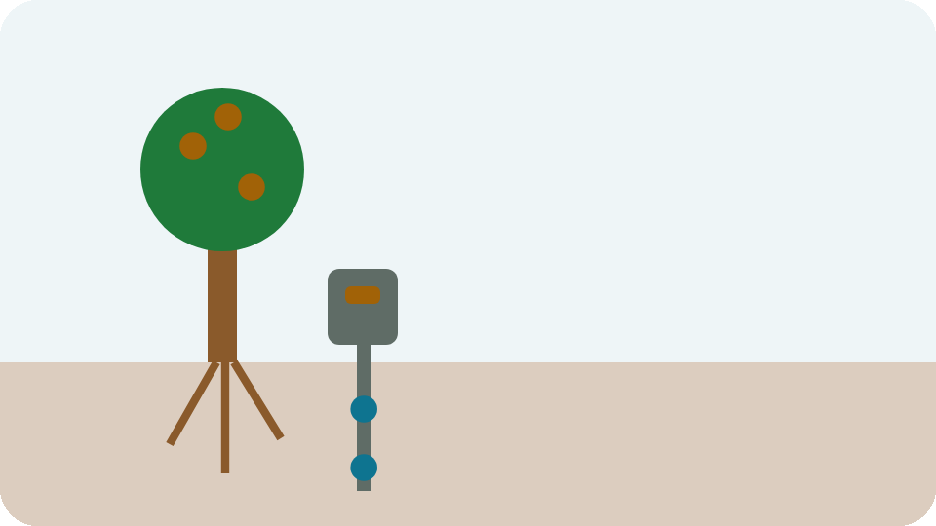
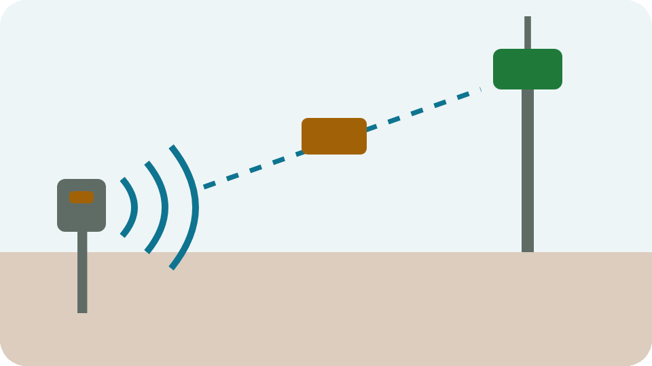
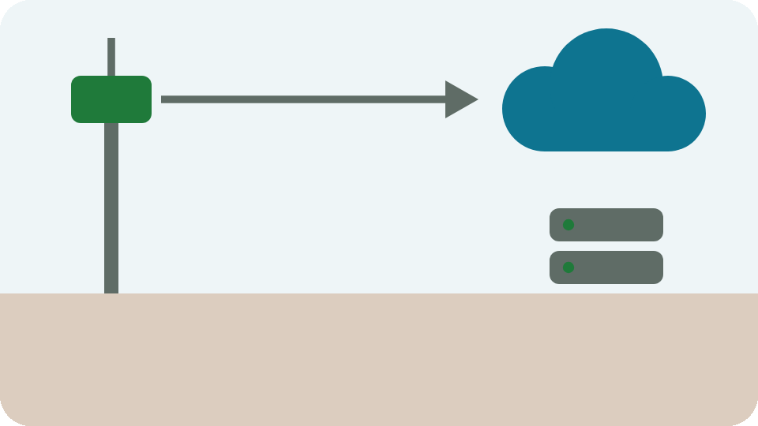
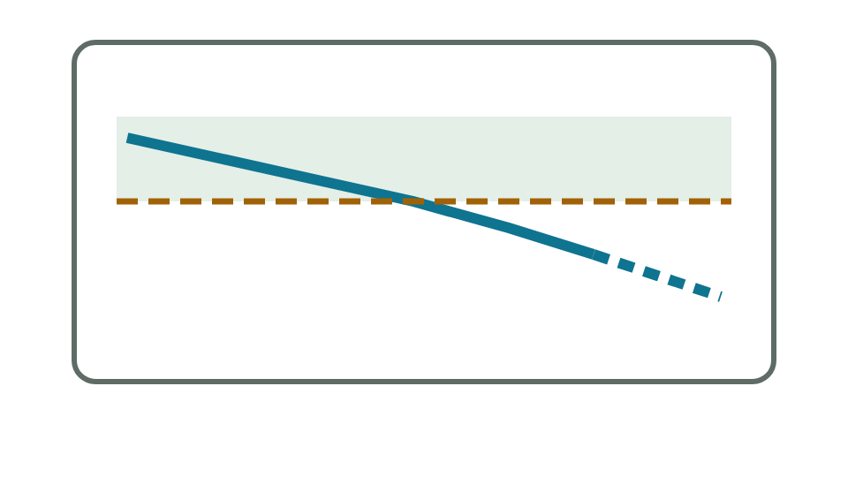
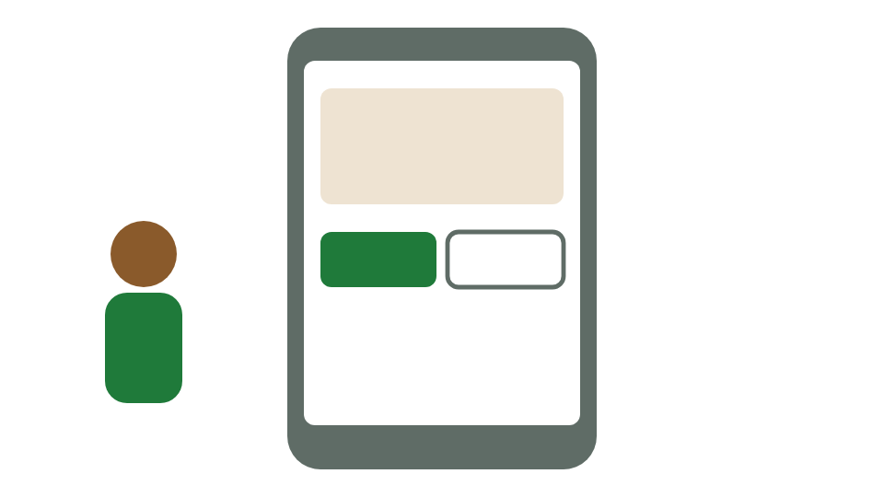
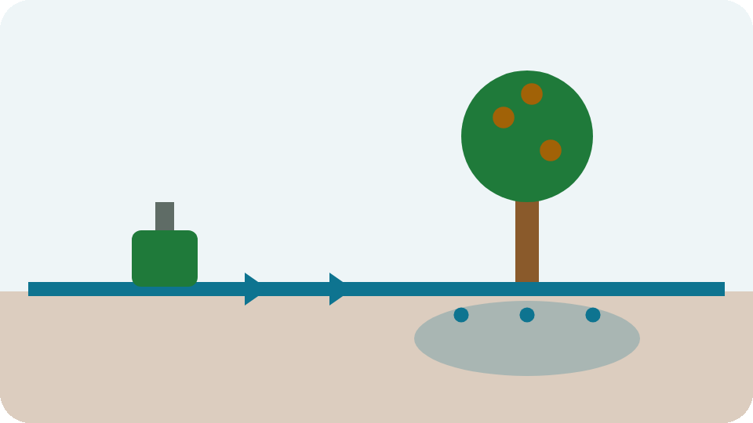
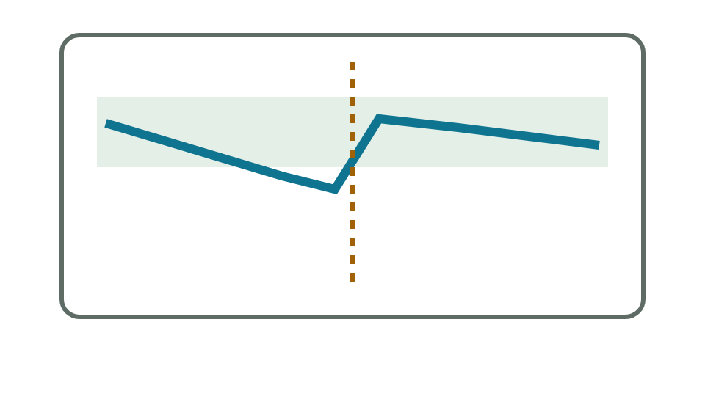

ΜΑΘΗΜΑ 3 · IOT ΚΑΙ ΑΙΣΘΗΤΗΡΕΣ
Η διαδρομή του δεδομένου: από το χώμα στη βάνα
1. Μέτρηση
2. Ασύρματη μετάδοση
3. Πύλη και νέφος
4. Ανάλυση
Υγρασία εδάφους σε δύο βάθη της ριζόσφαιρας
Μικρό πακέτο μέσω δικτύου χαμηλής ενέργειας (LoRaWAN)
Μέσω 4G ή οπτικής ίνας στο νέφος, με χρονική σήμανση
Σύγκριση με το εύρος-στόχο, τη θερμοκρασία και την πρόγνωση
Χειροκίνητη παρέμβαση
Αν αδειάσει η μπαταρία, χαθεί το σήμα ή χαλάσει η βάνα, το σύστημα πρέπει να ειδοποιεί και ο παραγωγός να ανοίγει τη βάνα με το χέρι.
5. Απόφαση
6. Εφαρμογή
7. Επαλήθευση
Πρόταση στο κινητό: έγκριση, αναβολή ή αυτόματος κανόνας
Η ηλεκτροβάνα ανοίγει, η στάγδην γραμμή βρέχει τις ρίζες
Επανήλθε η υγρασία; Καταγράφονται χρόνος και νερό
Πηγή: LoRa Alliance · UF/IFAS (Muñoz-Carpena κ.ά., 2024) · σχέδια του Μαθήματος 3
11
Notes:
Το σύστημα έξυπνης γεωργίας δεν είναι μία συσκευή αλλά μια αλυσίδα: αισθητήρας, τηλεπισκόπηση, θέση (GNSS), σύνδεση, πύλη δικτύου, νέφος και λογισμικό, ενεργοποιητής. Εξηγήστε σε επτά βήματα πώς μια μέτρηση υγρασίας γίνεται απόφαση άρδευσης. Όποιος γνωρίζει κάθε κρίκο κάνει τις σωστές ερωτήσεις πριν από την αγορά και βρίσκει γρήγορα πού είναι η βλάβη. Τονίστε την κάρτα προειδοποίησης: ένα πλήρως αυτόματο σύστημα που δεν απενεργοποιείται με το χέρι είναι επικίνδυνο. Ερώτηση: Ποιος κρίκος σπάει πιο συχνά κατά τη γνώμη σας; Χρόνος: περίπου 6 λεπτά.

Slide 12

ΜΑΘΗΜΑ 3 · IOT ΚΑΙ ΑΙΣΘΗΤΗΡΕΣ
Ποια σύνδεση και πότε;
Σύνδεση | Πώς λειτουργεί; | Δυνατό σημείο | Προσοχή
LoRaWAN | Σε ελεύθερες ζώνες χωρίς άδεια, μεταξύ αισθητήρα και πύλης δικτύου | Εμβέλεια έως 15 km στην ύπαιθρο· μπαταρία που μπορεί να ξεπεράσει τα 10 χρόνια | Λίγα δεδομένα· όχι για φωτογραφίες
NB-IoT, LTE-M | Μέσω του δικτύου του παρόχου κινητής | Χωρίς πύλη δικτύου, χαμηλή κατανάλωση | Απαιτεί κάλυψη στο χωράφι και συνδρομή
Κινητά δεδομένα 4G | Τυπικό δίκτυο κινητής τηλεφωνίας | Μεγάλος όγκος, π.χ. εικόνα κάμερας | Υψηλή κατανάλωση· φωτοβολταϊκό ή ρεύμα
Wi-Fi | Τοπικό ασύρματο δίκτυο | Οικονομικό και διαδεδομένο | Μικρή εμβέλεια· κτίρια ή θερμοκήπια
Κοινή χρήση: Μία πύλη LoRaWAN εξυπηρετεί πολλούς αισθητήρες γύρω της· γειτονικοί οπωρώνες ή μέλη ενός συνεταιρισμού μπορούν να μοιράζονται την ίδια πύλη.
Πηγή: LoRa Alliance, About LoRaWAN · Μάθημα 3
12
Notes:
Στο χωράφι συνήθως δεν υπάρχει καλώδιο ρεύματος ή διαδικτύου· γι' αυτό χρησιμοποιούνται ασύρματες συνδέσεις χαμηλής κατανάλωσης. Το LoRaWAN ταιριάζει σε αραιές, μικρές μετρήσεις αισθητήρων και φτάνει έως 15 km στην ύπαιθρο. Το NB-IoT δεν χρειάζεται πύλη αλλά θέλει κάλυψη παρόχου· το 4G μεταφέρει μεγάλο όγκο αλλά θέλει ενέργεια· το Wi-Fi είναι για θερμοκήπια και κτίρια. Υπάρχει ερώτηση στο τεστ πάνω σε αυτή τη σύγκριση· συζητήστε πότε ταιριάζει το καθένα χωρίς να δώσετε την απάντηση. Ερώτηση: Έχει το κινητό σας πλήρες σήμα μέσα στον οπωρώνα; Χρόνος: περίπου 3 λεπτά.

Slide 13
ΜΑΘΗΜΑ 3 · ΕΞΥΠΝΗ ΑΡΔΕΥΣΗ ΚΑΙ ΑΥΤΟΜΑΤΙΣΜΟΣ
Έξυπνη άρδευση: η βάνα ακολουθεί τη μέτρηση
Παράλειψη (bypass)
Κατ' απαίτηση
Η άρδευση προγραμματίζεται με χρονοδιάγραμμα
Αν το έδαφος είναι αρκετά υγρό, η άρδευση παραλείπεται
Το πρόγραμμα μένει, η περιττή άρδευση αποφεύγεται
Ξεκινά όταν η υγρασία πέσει κάτω από το όριο
Σταματά όταν η υγρασία επανέλθει στο επιθυμητό εύρος
Μέτρηση σε δύο βάθη της ριζόσφαιρας
Στοιχείο: Ο προγραμματισμός άρδευσης με αισθητήρα υγρασίας εδάφους και δεδομένα καιρού εξοικονόμησε έως 30% νερό σε σχέση με σταθερό πρόγραμμα, χωρίς μείωση της απόδοσης στα φασόλια.
Πηγή: Muñoz-Carpena κ.ά., UF/IFAS (2024) · Her κ.ά., UF/IFAS (2026)
13
Notes:
Ο ενεργοποιητής μετατρέπει την εντολή του λογισμικού σε φυσική ενέργεια: ηλεκτροβάνα, αντλία, εγχυτήρας λιπάσματος ή ακροφύσιο ψεκασμού. Ο οδηγός του Πανεπιστημίου της Φλόριντα περιγράφει δύο τρόπους: παράλειψη της προγραμματισμένης άρδευσης όταν το έδαφος είναι υγρό και έναρξη της άρδευσης όταν η υγρασία πέσει κάτω από το όριο. Σε αγρονομική μελέτη του ίδιου πανεπιστημίου, ο προγραμματισμός με αισθητήρα και δεδομένα καιρού εξοικονόμησε έως 30% νερό σε σχέση με σταθερό πρόγραμμα χωρίς μείωση της απόδοσης· η εξοικονόμηση εξαρτάται από την προηγούμενη πρακτική. Ερώτηση: Με τι αποφασίζετε σήμερα την άρδευση: ημερολόγιο, παρατήρηση, τον γείτονα; Χρόνος: περίπου 3 λεπτά.

Slide 14
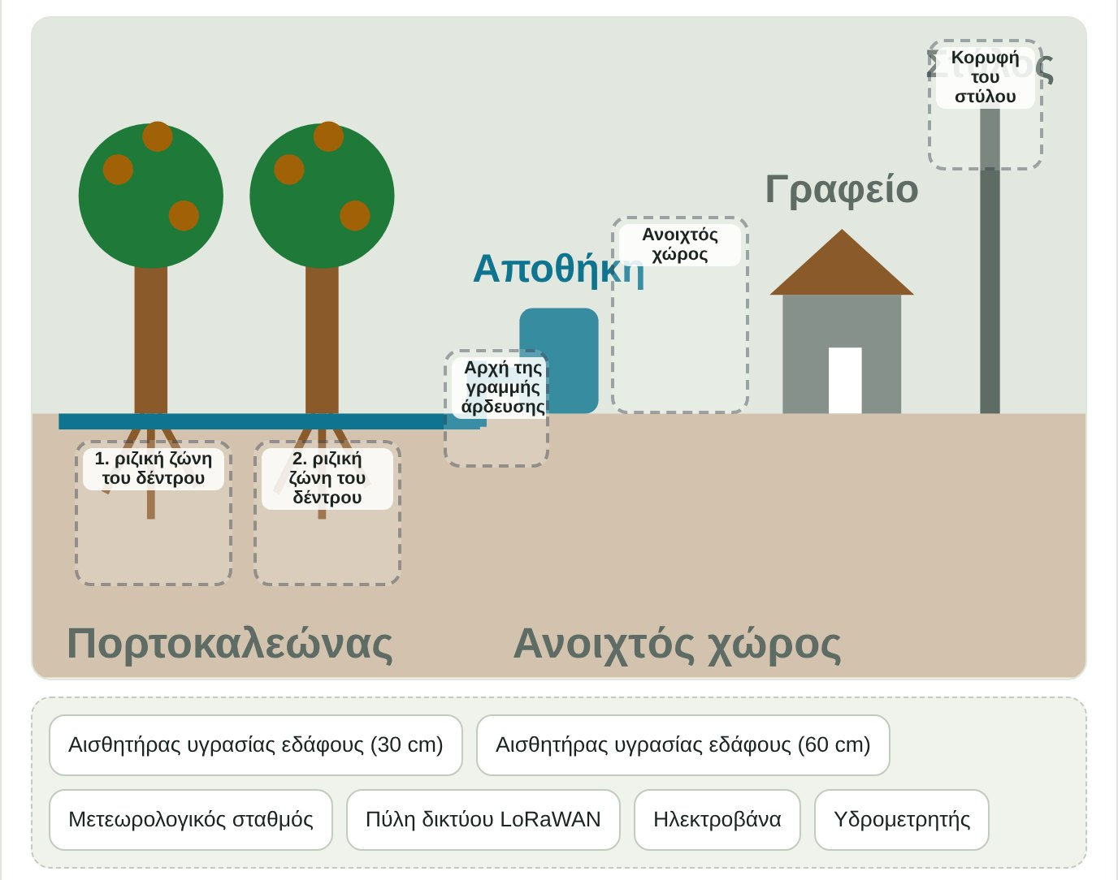
ΣΤΗΝ ΠΛΑΤΦΟΡΜΑ · ΜΑΘΗΜΑ 3
Στην πλατφόρμα: στοιχεία στον πορτοκαλεώνα
Τι θα κάνουν οι συμμετέχοντες;
Υποχρεωτική δραστηριότητα · 25 XP · όριο επιτυχίας 70%
Εργασία: Τοποθέτηση αισθητήρων υγρασίας (30 και 60 cm), μετεωρολογικού σταθμού, πύλης LoRaWAN, ηλεκτροβάνας και υδρομετρητή στα σωστά σημεία του πορτοκαλεώνα.
Πρώτα πρόβλεψη: Οι συμμετέχοντες γράφουν στη συνομιλία πού θα έβαζαν την πύλη και γιατί.
Συζήτηση: Γιατί ένας μόνο αισθητήρας δεν αντιπροσωπεύει όλο τον οπωρώνα;
Σύνδεση: Στο ίδιο μάθημα, η δραστηριότητα «Το ταξίδι του δεδομένου» δείχνει τα επτά βήματα από τη μέτρηση στη βάνα.
Ενότητα 2, Μάθημα 3: δραστηριότητα τοποθέτησης
Πηγή: Πλατφόρμα της Ακαδημίας, Ενότητα 2, Μάθημα 3
14
Notes:
Ζητήστε από τους συμμετέχοντες να ανοίξουν το Μάθημα 3 και να κάνουν τη δραστηριότητα «Τοποθετήστε τα εξαρτήματα στον κήπο»· δώστε 5-6 λεπτά. Πρώτα ζητήστε πρόβλεψη για τη θέση της πύλης: στους ανώμαλους οπωρώνες του Κοζάν οι λόφοι και οι κόμες των δέντρων αδυνατίζουν το σήμα, άρα χρειάζεται ψηλό σημείο. Διαβάστε μαζί την ανατροφοδότηση: ο αισθητήρας μπαίνει στη ριζική ζώνη που βρέχει ο σταλάκτης, ο σταθμός σε ανοιχτό χώρο μακριά από σκιά, η βάνα και ο μετρητής στην αρχή της γραμμής. Θυμίστε ότι στον επίπεδο κάμπο της Λάρισας μία πύλη φτάνει πολύ μακριά. Χρόνος: περίπου 9 λεπτά.

Slide 15
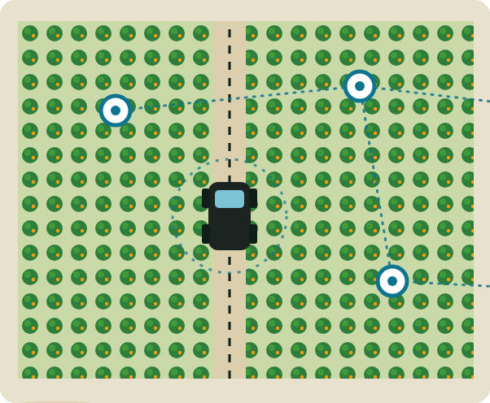
02
ΜΕΡΟΣ 2
Ρομποτική και αυτόνομα συστήματα στη γεωργία
Αντίληψη, απόφαση, εφαρμογή: ρομπότ, αυτόνομα μηχανήματα και ασφάλεια
Μαθήματα 4-6
44 λεπτά
6 δραστηριότητες
15
Notes:
Η δεύτερη ενότητα εξετάζει τις βασικές έννοιες της ρομποτικής, τα αυτόνομα μηχανήματα και την ασφάλεια, καθώς και τα πλεονεκτήματα και τους περιορισμούς. Στο τέλος οι συμμετέχοντες θα εντοπίσουν κινδύνους γύρω από ένα αυτόνομο τρακτέρ. Ερώτηση: Ποια εργασία θα αφήνατε σε ένα μηχάνημα και ποια ποτέ; Χρόνος: περίπου 1 λεπτό.

Slide 16



ΜΑΘΗΜΑ 4 · ΓΕΩΡΓΙΚΟΣ ΑΥΤΟΜΑΤΙΣΜΟΣ
Τι ξεχωρίζει το ρομπότ από τον αυτοματισμό;
Αυτοματισμός
Λειτουργεί με προκαθορισμένο κανόνα. Ο χρονοδιακόπτης που ανοίγει κάθε πρωί στις 06.00 δεν ξέρει αν το έδαφος είναι υγρό.
ΤΑ ΤΡΙΑ ΕΠΙΠΕΔΑ ΚΑΘΕ ΡΟΜΠΟΤ
1. Αντίληψη
Κάμερα, LiDAR, δέκτης δορυφορικού εντοπισμού, αισθητήρας επαφής
Ρομπότ
Αντιλαμβάνεται το περιβάλλον, αποφασίζει και εκτελεί φυσική εργασία. Αναγνωρίζει το ζιζάνιο με την κάμερα και επεμβαίνει μόνο σε αυτό.
2. Απόφαση
Καλλιέργεια ή ζιζάνιο; Σχέδιο διαδρομής, αντίδραση σε εμπόδιο
Αυτονομία
Ο βαθμός ανεξαρτησίας από τον άνθρωπο: μερικώς αυτόνομο (στενή επίβλεψη) ή υψηλού βαθμού αυτόνομο (παρακολούθηση από απόσταση).
3. Εφαρμογή
Μοτέρ, ρομποτικός βραχίονας, λεπίδα σκαλίσματος, ακροφύσιο
Η αξιοπιστία του ρομπότ είναι όσο ο πιο αδύναμος κρίκος του.
Πηγή: Μάθημα 4 · FAO (2022)
16
Notes:
Ένα σύστημα άρδευσης με χρονοδιακόπτη είναι αυτόματο αλλά όχι «έξυπνο»· με αισθητήρα υγρασίας αρχίζει να αντιλαμβάνεται και να αποφασίζει, και όταν κινείται στο χωράφι και εκτελεί εργασία αξίζει το όνομα ρομπότ. Κάθε ρομπότ είναι μια αλυσίδα τριών επιπέδων: αντίληψη, απόφαση, εφαρμογή. Αν η κάμερα καλυφθεί από σκόνη, αν το λογισμικό δεν αναγνωρίζει ένα νέο ζιζάνιο ή αν στομώσει η λεπίδα, το ρομπότ αποτυγχάνει. Η δραστηριότητα «Αντιλαμβάνομαι, αποφασίζω, εφαρμόζω» εξασκεί αυτή τη διάκριση. Ερώτηση: Με βάση αυτούς τους ορισμούς, τι είναι το δικό σας σύστημα άρδευσης; Χρόνος: περίπου 6 λεπτά.

Slide 17
ΜΑΘΗΜΑ 4 · ΠΑΡΑΔΕΙΓΜΑΤΑ ΕΦΑΡΜΟΓΩΝ
Τι κάνουν σήμερα τα γεωργικά ρομπότ;
1
2
3
4
Ρομπότ αρμέγματος
Σπορά και σκάλισμα
Συγκομιδή
Πανεπιστήμιο Θεσσαλίας
Το πιο διαδεδομένο εμπορικό παράδειγμα. Οι παγκόσμιες πωλήσεις αυτόματων συστημάτων αρμέγματος αυξήθηκαν από 1,2 δισ. δολάρια το 2016 σε 1,6 δισ. το 2019.
Το FarmDroid FD20 με ηλιακή ενέργεια καλύπτει έως 6,5 εκτάρια την ημέρα. Naïo: 480 ρομπότ, πάνω από 110.000 ώρες αυτόνομης εργασίας.
Τα ιπτάμενα ρομπότ της Tevel σχεδιάστηκαν για καρπούς από βερίκοκο 50 γραμμαρίων έως μήλο 700 γραμμαρίων.
Αυτόνομο όχημα με 5G και αναγνώριση εικόνας ψεκάζει μόνο τον στόχο· το πρωτότυπο παρουσιάστηκε στη Διεθνή Έκθεση Θεσσαλονίκης 2025.
Κατά τον FAO: Τα ρομπότ είναι διαδεδομένα κυρίως σε χώρες υψηλού εισοδήματος· ανασκόπηση 18 περιπτώσεων τα βρήκε οικονομικά μόνο σε συγκεκριμένες συνθήκες. Για τη μικρή εκμετάλλευση προτάσσονται οι υπηρεσίες και η κοινή χρήση.
Πηγή: FAO (2022) · FarmDroid · Naïo Technologies · Tevel (δηλώσεις κατασκευαστών) · Greek News Agenda (2025)
17
Notes:
Σύμφωνα με την έκθεση του FAO του 2022, το πιο διαδεδομένο εμπορικό γεωργικό ρομπότ είναι το ρομπότ αρμέγματος και η ζήτηση συγκεντρώνεται σε χώρες υψηλού εισοδήματος. Τα ρομπότ σποράς, σκαλίσματος και συγκομιδής εξελίσσονται· οι περισσότερες τιμές εδώ είναι δηλώσεις κατασκευαστών, όχι ανεξάρτητες δοκιμές. Μια ανασκόπηση 18 περιπτώσεων βρήκε αυτά τα ρομπότ οικονομικά μόνο σε συγκεκριμένες συνθήκες. Στο Κοζάν η πρώτη επαφή πιθανότατα δεν θα είναι στη συγκομιδή, αλλά στο σκάλισμα σε καλλιέργειες σε γραμμές ή σε υπηρεσίες drone στους οπωρώνες· στη Λάρισα το Πανεπιστήμιο Θεσσαλίας αναπτύσσει αυτόνομη καταπολέμηση ζιζανίων. Χρόνος: περίπου 7 λεπτά.

Slide 18
ΜΑΘΗΜΑ 5 · ΑΥΤΟΝΟΜΑ ΜΗΧΑΝΗΜΑΤΑ
Αυτόματη πηδαλιούχηση και ακρίβεια θέσης
Τύπος διόρθωσης (τυπική ακρίβεια) | Από πέρασμα σε πέρασμα | Από έτος σε έτος
Υπομετρική: δωρεάν δορυφορική διόρθωση (στην Ευρώπη EGNOS) | ± 15-33 cm | ± 76-100 cm
Δεκατόμετρο: επί πληρωμή υπηρεσίες διόρθωσης | ± 5-12,5 cm | ± 10-25 cm
Εκατοστόμετρο: RTK με τοπικό σταθμό βάσης | ± 2,5 cm | ± 2,5 cm
3,3%
7%
64,5%
μέση επικάλυψη στη σπορά χωρίς καθοδήγηση (Πολιτειακό Πανεπιστήμιο της Αϊόβα)
επικάλυψη στην ανοιξιάτικη κατεργασία εδάφους· κάθε επικάλυψη σημαίνει επιπλέον σπόρο, λίπασμα, καύσιμο
έκταση βαμβακιού στις ΗΠΑ το 2019 με αυτόματη πηδαλιούχηση ή καθοδήγηση
Πηγή: Adamchuk, University of Nebraska-Lincoln (2008) · Darr, Iowa State University (2012) · USDA ERS (2023)
18
Notes:
Η αυτόματη πηδαλιούχηση αποτελείται από κεραία GNSS, σήμα διόρθωσης και κινητήρα που γυρίζει το τιμόνι· ο οδηγός κάνει τη στροφή στην άκρη του χωραφιού και επιτηρεί. Η ακρίβεια εξαρτάται από τη διόρθωση: το RTK με τοπικό σταθμό βάσης δίνει περίπου ± 2,5 cm και επιτρέπει επιστροφή στα ίδια ίχνη χρόνια μετά. Χωρίς καθοδήγηση μετρήθηκε επικάλυψη 3,3% στη σπορά και 7% στην κατεργασία, δηλαδή επιπλέον εισροές. Η χρήση του συστήματος μαθαίνεται σε λίγες ώρες. Παράδειγμα αυτόνομου τρακτέρ είναι αυτό της John Deere (2022): έξι ζεύγη στερεοσκοπικών καμερών σαρώνουν 360 μοίρες και το τρακτέρ δουλεύει μέσα σε εικονικό όριο. Χρόνος: περίπου 6 λεπτά.

Slide 19
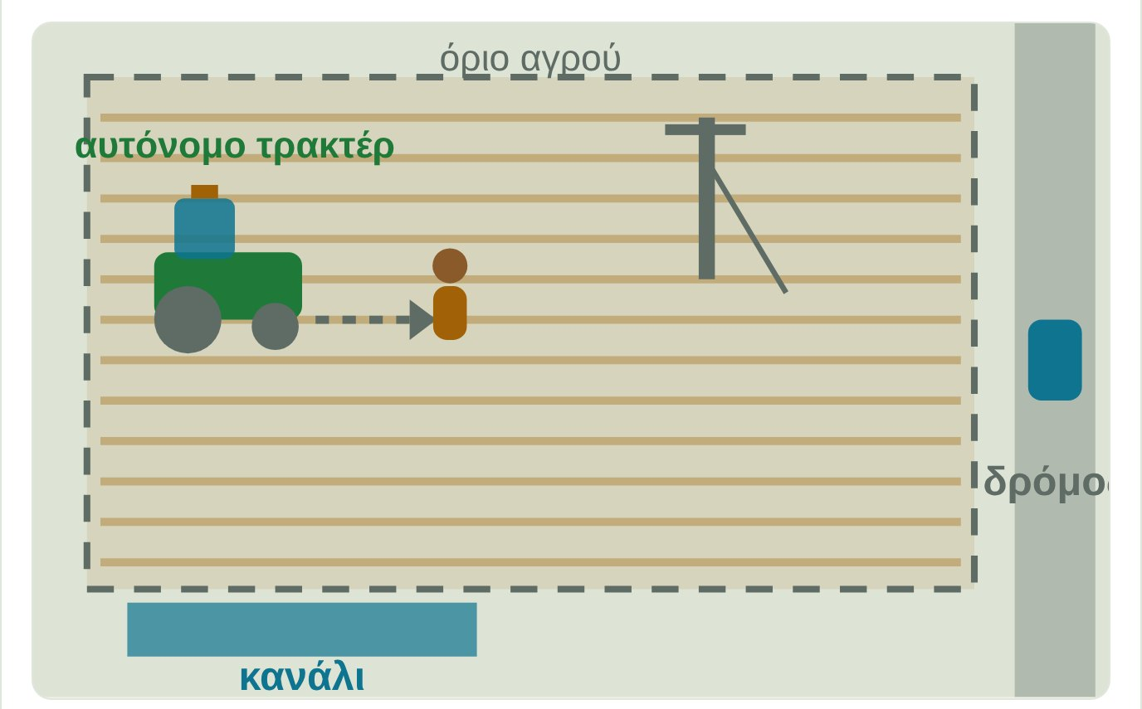

ΣΤΗΝ ΠΛΑΤΦΟΡΜΑ · ΜΑΘΗΜΑ 5
Στην πλατφόρμα: ασφάλεια αυτόνομου τρακτέρ
Τι θα κάνουν οι συμμετέχοντες;
Υποχρεωτική δραστηριότητα · 25 XP · όριο επιτυχίας 75%
Εργασία: Εντοπισμός 4 κινδύνων ασφάλειας γύρω από τρακτέρ χωρίς οδηγό (έως 6 σημάδια).
Πρότυπο: ISO 18497 (2024): αρχές σχεδιασμού, προστασία από εμπόδια, ζώνη αυτόνομης λειτουργίας, επαλήθευση.
Στο χωράφι: Όρια και σταθερά εμπόδια στον χάρτη· υπεύθυνος που παρακολουθεί και σταματά σε έκτακτη ανάγκη· στάση αν χαθεί το σήμα.
Συζήτηση: Αφού υπάρχει ανίχνευση εμποδίων, γιατί χρειάζεται ακόμη εικονικό όριο;
Ενότητα 2, Μάθημα 5: εύρεση κινδύνων στην εικόνα
Πηγή: ISO 18497-1:2024 · Πλατφόρμα της Ακαδημίας, Ενότητα 2, Μάθημα 5
19
Notes:
Οι συμμετέχοντες κάνουν τη δραστηριότητα «Εντοπίστε τους κινδύνους στο πεδίο του αυτόνομου τρακτέρ» του Μαθήματος 5· δώστε 5 λεπτά. Όταν δεν υπάρχει οδηγός στην καμπίνα, την ασφάλεια πρέπει να την εξασφαλίζουν τα ίδια τα συστήματα· η σειρά ISO 18497 ανανεώθηκε το 2024 σε τέσσερα μέρη. Στη συζήτηση τονίστε τα τρία επίπεδα: σωστά ορισμένο όριο χωραφιού, ανίχνευση εμποδίων που σταματά το μηχάνημα και υπεύθυνος που παρακολουθεί από απόσταση. Στο Κοζάν τα αρδευτικά κανάλια και οι πλαγιές στις άκρες των οπωρώνων απαιτούν περιθώριο ασφάλειας στο εικονικό όριο. Η δραστηριότητα ταξινόμησης του ίδιου μαθήματος εξασκεί τα τέσσερα επίπεδα από τη φωτεινή μπάρα έως την επιτηρούμενη αυτονομία. Χρόνος: περίπου 10 λεπτά.

Slide 20

ΜΑΘΗΜΑ 6 · ΠΛΕΟΝΕΚΤΗΜΑΤΑ ΚΑΙ ΠΕΡΙΟΡΙΣΜΟΙ
Ρομποτικά συστήματα: οφέλη και όρια
Πλεονεκτήματα
Περιορισμοί
Εξοικονόμηση εργασίας· λειτουργία και τη νύχτα
Έγκαιρη εκτέλεση εργασιών
Εισροή μόνο εκεί όπου χρειάζεται
Λιγότερη συμπίεση εδάφους με μικρά ρομπότ
Καταγραφή κάθε διέλευσης· λιγότερη έκθεση σε χημικά
Κόστος και κλίμακα: οι περισσότερες λύσεις για μεγάλες εκμεταλλεύσεις
Ελλείψεις διαδικτύου και ρεύματος στην ύπαιθρο
Ανώριμα επιχειρηματικά μοντέλα, πρωτότυπα
Ανάγκη για δεξιότητες, σέρβις, ανταλλακτικά
Λάσπη, πέτρες, κλίσεις· κίνδυνος ανισότητας
Προειδοποίηση FAO: Αν ο αυτοματισμός μείνει απρόσιτος για μικρούς παραγωγούς, γυναίκες και νέους, μπορεί να εντείνει τις ανισότητες· όπου περισσεύουν εργατικά χέρια χρειάζεται κοινωνική προστασία.
Πηγή: FAO (2022), The State of Food and Agriculture
20
Notes:
Κατά τον FAO, τα αυτόνομα ρομπότ χωραφιού συνδέονται με τέσσερα οφέλη: εξοικονόμηση εργασίας, έγκαιρη εκτέλεση, ακριβή εφαρμογή και, με μικρούς στόλους, λιγότερη συμπίεση του εδάφους. Οι περιορισμοί είναι συγκεκριμένοι: σε ορισμένες χώρες απαιτείται μόνιμη παρουσία ανθρώπου δίπλα στο αυτόνομο μηχάνημα, η υποδομή στην ύπαιθρο λείπει, και το σέρβις είναι κρίσιμο σε εργασίες που δεν περιμένουν. Ο FAO προειδοποιεί επίσης ότι αν ο αυτοματισμός δεν φτάσει σε μικρούς παραγωγούς, γυναίκες και νέους, μπορεί να εντείνει τις ανισότητες. Συνδέστε τη διαφάνεια με τη δραστηριότητα «Πλεονέκτημα ή περιορισμός;». Ερώτηση: Σε πόσες μέρες έρχεται το σέρβις στην περιοχή σας; Χρόνος: περίπου 7 λεπτά.

Slide 21
ΜΑΘΗΜΑ 6 · ΚΛΙΜΑΚΑ ΚΑΙ ΛΥΣΕΙΣ
Η κλίμακα μετράει: ποιος χρησιμοποιεί καθοδήγηση;
Ποσοστό εκμεταλλεύσεων στις ΗΠΑ με αυτόματη πηδαλιούχηση ή καθοδήγηση
Δρόμοι λύσης (EIP-AGRI, 2015):
Αγοράστε πρώτα υπηρεσία, μοιραστείτε ακριβά και μεταφερόμενα συστήματα, ξεκινήστε μικρά σε ένα αγροτεμάχιο, εκπαιδεύστε νέους για τεχνική υποστήριξη.
Τα συστήματα αυτόματης καθοδήγησης μεταφέρονται: ένα σύστημα μπορεί να μοιράζεται σε πολλά μηχανήματα, ακόμη και σε πολλούς παραγωγούς.
Πηγή: USDA ERS (2023) · EIP-AGRI Focus Group on Precision Farming (2015)
21
Notes:
Τα στοιχεία του Υπουργείου Γεωργίας των ΗΠΑ δείχνουν καθαρά την επίδραση της κλίμακας: το 73% των μεγαλύτερων εκμεταλλεύσεων καλαμποκιού χρησιμοποιεί καθοδήγηση, έναντι μόλις 10% στις μικρότερες. Το βαμβάκι είναι εξαίρεση: ακόμη και το 50% των μικρότερων εκμεταλλεύσεων βαμβακιού τη χρησιμοποιεί, κάτι ενθαρρυντικό για τους βαμβακοπαραγωγούς της Λάρισας. Η ομάδα εμπειρογνωμόνων του EIP-AGRI συστήνει κοινή χρήση μηχανημάτων και αγορά υπηρεσιών σε μικρές και μεσαίες εκμεταλλεύσεις, ιδίως σε προϊόντα υψηλής αξίας όπως το πορτοκάλι Κοζάν. Στην έρευνα του Κοζάν, 63 συμμετέχοντες ανέφεραν την έλλειψη χρηματοδότησης ως δυσκολία. Ερώτηση: Ποιο μηχάνημα θα μπορούσατε να μοιραστείτε με τους γείτονές σας; Χρόνος: περίπου 7 λεπτά.

Slide 22

03
ΜΕΡΟΣ 3
Εφαρμογή και επίδραση
Παραδείγματα από Τουρκία, ΕΕ και Ελλάδα· οικονομική, περιβαλλοντική και κοινωνική επίδραση
Μαθήματα 7-10
76 λεπτά
8 δραστηριότητες
22
Notes:
Η τρίτη ενότητα έχει τέσσερα μαθήματα: παραδείγματα από την Τουρκία, εφαρμογές από την ΕΕ και την Ελλάδα, ανάλυση οικονομικής και περιβαλλοντικής επίδρασης και κοινωνικά οφέλη. Οι συμμετέχοντες θα διαβάσουν έναν πίνακα αισθητήρων, θα δοκιμάσουν δύο υπολογιστικά εργαλεία απόσβεσης και θα διαχειριστούν την απόφαση ενός συνεταιρισμού. Χρόνος: περίπου 1 λεπτό.

Slide 23

ΜΑΘΗΜΑ 7 · ΠΑΡΑΔΕΙΓΜΑΤΑ · ΠΑΡΑΚΟΛΟΥΘΗΣΗ
Τεκμηριωμένα παραδείγματα από την Τουρκία
1
2
3
Gelecek Tarımda
Σταθμοί TARBİL
Στο Κοζάν, μέσα από το έργο
Anadolu Efes και WWF-Τουρκίας, 2018. Ψηφιακή ανάλυση εδάφους, σταθμοί με αισθητήρες, δορυφορικές εικόνες και εφαρμογή κινητού σε κριθάρι και λυκίσκο. Από 1.542 σε 3.125 στρέμματα (2023).
Υγρασία και θερμοκρασία εδάφους, διαβροχή φύλλου, άνεμος, βροχή, υγρασία, πίεση, ηλιοφάνεια. Ηλιακή τροφοδοσία, δεδομένα μέσω δορυφόρου. Βοηθούν στην πρόβλεψη μυκητολογικών ασθενειών.
Εκπαίδευση στην έξυπνη άρδευση (28-29 Απριλίου 2026), επισκέψεις πεδίου καλών πρακτικών (Απρίλιος και Ιούλιος), εργαστήριο έξυπνης γεωργίας (30 Ιουνίου-1 Ιουλίου, 25 συμμετέχοντες).
Όταν αξιολογείτε ένα παράδειγμα: Έχει δημοσιευθεί μετρημένο αποτέλεσμα για νερό, λίπασμα ή απόδοση; Σε ποια καλλιέργεια και ποιο κλίμα; Αν όχι, μετρήστε το δικό σας με μια μικρή δοκιμή.
Πηγή: WWF-Τουρκίας (2018, 2023) · Διεύθυνση Γεωργίας Μπουρντούρ (2015) · Εμπορικό Επιμελητήριο Κοζάν (2026)
23
Notes:
Στο πρόγραμμα Gelecek Tarımda (Στη Γεωργία του Μέλλοντος) η τεχνολογία συνοδεύτηκε από εκπαίδευση και ανταλλαγή εμπειρίας «από αγρόκτημα σε αγρόκτημα»· ένας παραγωγός που εξηγεί στον γείτονα το δικό του αποτέλεσμα πείθει περισσότερο από ένα φυλλάδιο. Τα δεδομένα των σταθμών TARBİL είναι πολύτιμα και για τον μικρό παραγωγό που δεν μπορεί να εγκαταστήσει δικό του αισθητήρα· η διαβροχή φύλλου και η θερμοκρασία δείχνουν τον κίνδυνο ασθενειών. Στο Κοζάν το έργο στο οποίο ανήκει η ακαδημία ακολουθεί τον ίδιο δρόμο: εκπαίδευση, επισκέψεις πεδίου, εργαστήριο. Όταν αξιολογείτε ένα παράδειγμα, ρωτήστε: έχει δημοσιευθεί μετρημένο αποτέλεσμα για νερό, λίπασμα ή απόδοση; Χρόνος: περίπου 5 λεπτά.

Slide 24
ΜΑΘΗΜΑ 7 · ΕΞΥΠΝΗ ΑΡΔΕΥΣΗ
Άδανα 2026: ποσοστά επιχορήγησης άρδευσης
Επιδότηση «Συστήματα Εξοικονόμησης Νερού στην Αγροτική Άρδευση», ανακοίνωση της Διεύθυνσης Άδανα (22 Απριλίου 2026)
Ανώτατο όριο ανά έργο: 10 εκατ. TL.
Τουλάχιστον το 20% του προϋπολογισμού για γυναίκες και νέους επιχειρηματίες.
Τα ποσοστά αλλάζουν από χρόνο σε χρόνο: ελέγξτε την τρέχουσα ανακοίνωση πριν από την αίτηση.
Πηγή: Υπουργείο Γεωργίας και Δασών της Τουρκίας, Διεύθυνση Άδανα (2026), ανακοίνωση οδηγού εφαρμογής
24
Notes:
Το αρχικό κόστος είναι από τα σημαντικότερα εμπόδια στην υιοθέτηση και η επιδότηση αλλάζει τον λογαριασμό. Στα Άδανα, σύμφωνα με την ανακοίνωση του 2026, το υψηλότερο ποσοστό, 70%, δίνεται στην υπόγεια στάγδην άρδευση και στην έξυπνη άρδευση και αυτοματισμό με αισθητήρα, έλεγχο και απομακρυσμένη διαχείριση. Αυτό δείχνει ότι το δημόσιο δίνει προτεραιότητα όχι μόνο στη στάγδην άρδευση αλλά και στη μετρημένη και έγκαιρη παροχή νερού. Η σύντομη ερώτηση ελέγχου στην πλατφόρμα βασίζεται σε αυτόν τον πίνακα. Ερώτηση: Ποια αντίστοιχα μέτρα στήριξης για την άρδευση γνωρίζετε στη Θεσσαλία; Χρόνος: περίπου 3 λεπτά.

Slide 25
ΜΑΘΗΜΑ 7 · ΣΥΣΤΗΜΑΤΑ ΠΑΡΑΚΟΛΟΥΘΗΣΗΣ · ΚΟΖΑΝ
Ο πίνακας αισθητήρων ενός πορτοκαλεώνα
Ας το διαβάσουμε μαζί
6 Ιουλίου: Στα 30 cm η υγρασία ανέβηκε από 21% σε 30%: έγινε άρδευση.
60 cm: Αλλάζει πιο αργά· το βαθύ στρώμα επηρεάζεται λιγότερο από την εξάτμιση και το νερό φτάνει αργότερα.
10 Ιουλίου: Στα 30 cm 21%, κάτω από το εύρος· θερμοκρασία 40 °C. Προγραμματίστε άρδευση πριν από την καταπόνηση.
Κανόνας: Όχι μία τιμή, αλλά τάση και καιρός μαζί.
Πηγή: Πίνακας του Μαθήματος 7: εκπαιδευτικά δεδομένα, όχι μετρήσεις πραγματικού οπωρώνα
25
Notes:
Το διάγραμμα προέρχεται από τη δραστηριότητα «Πίνακας αισθητήρων ενός πορτοκαλεώνα στο Κοζάν»· τα δεδομένα είναι εκπαιδευτικά και όχι από πραγματικό οπωρώνα. Κάντε πρώτα ερωτήσεις στους συμμετέχοντες και μετά αποκαλύψτε τις αναγνώσεις: ποια μέρα έγινε πιθανότατα η άρδευση, πότε η υγρασία έπεσε για πρώτη φορά κάτω από το εύρος; Το πορτοκάλι Κοζάν καταχωρήθηκε το 2020 ως ονομασία προέλευσης· η έγκαιρη άρδευση το καλοκαίρι επηρεάζει άμεσα την ανάπτυξη του καρπού και τα αρχεία βοηθούν να τεκμηριώνεται η ποιότητα. Στη συνέχεια οι συμμετέχοντες κάνουν οι ίδιοι τη δραστηριότητα στην πλατφόρμα. Χρόνος: περίπου 7 λεπτά.

Slide 26
ΜΑΘΗΜΑ 8 · ΠΑΡΑΔΕΙΓΜΑΤΑ · ΛΑΡΙΣΑ
Εφαρμογές από την Ευρώπη και την Ελλάδα
1
2
3
4
Hands Free Hectare
AFarCloud
FieldCopter
gaiasense, Λάρισα
Ηνωμένο Βασίλειο. Συγκομιδή 4,5 t κριθαριού το 2017 με μικρά μηχανήματα χωρίς χειριστή· η έκταση που παραλείφθηκε στη σπορά έπεσε από 2,82% σε 0,35%. Προϋπολογισμός κάτω από 200.000 λίρες.
Horizon 2020 της ΕΕ, 2018-2021, 13 χώρες μαζί με την Ελλάδα. Αισθητήρες, αυτόνομα οχήματα και λογισμικό διαφορετικών κατασκευαστών σε κοινή πλατφόρμα.
ΕΕ, 2012-2014. Drone με πολυφασματική κάμερα: χάρτες υδατικής και θρεπτικής καταπόνησης σε αμπέλια και πατάτα λίγες ώρες μετά την πτήση.
NEUROPUBLIC και θεσσαλικός συνεταιρισμός, βαμβάκι: έξυπνη άρδευση, στοχευμένη λίπανση, έγκαιρη προειδοποίηση για πράσινο και ρόδινο σκουλήκι και αλτερναρίωση.
Διαβάστε σωστά τον μέσο όρο: Τα δημοσιευμένα αποτελέσματα είναι συνήθως μέσοι όροι και το ερευνητικό αποτέλεσμα δεν είναι εμπορικό· δοκιμάστε πρώτα σε μικρό αγροτεμάχιο και καταγράψτε πριν και μετά.
Πηγή: Harper Adams University (2019) · CORDIS (2021) · EIP-AGRI (2015) · NEUROPUBLIC
26
Notes:
Τα αποτελέσματα αυτών των παραδειγμάτων επιβεβαιώνονται από δημόσιες πηγές· ο στόχος δεν είναι να τα αντιγράψουμε αλλά να δούμε τι λειτουργεί και σε ποιες συνθήκες. Το Hands Free Hectare έδειξε ότι η αυτονομία δεν σημαίνει πάντα μεγάλο και νέο μηχάνημα, αλλά ήταν ερευνητική δοκιμή. Το AFarCloud στόχευσε στη συνεργασία διαφορετικών κατασκευαστών, το FieldCopter στην ταχύτητα της απόφασης. Στον κάμπο της Λάρισας οι βαμβακοπαραγωγοί απέκτησαν πρόσβαση στην υπηρεσία μέσω του συνεταιρισμού τους, που έγινε γέφυρα ανάμεσα στην εταιρεία και τους παραγωγούς. Η δραστηριότητα αντιστοίχισης εξασκεί αυτά τα παραδείγματα. Ερώτηση: Ποιος θα μπορούσε να χτίσει αυτή τη γέφυρα στο Κοζάν; Χρόνος: περίπου 6 λεπτά.

Slide 27
ΜΑΘΗΜΑΤΑ 8-9 · ΒΙΩΣΙΜΟΤΗΤΑ ΚΑΙ ΠΟΡΟΙ
Λιγότερο νερό, λίπασμα και φυτοφάρμακα
20,2%
21,9%
33,7%
μέση μείωση στο κόστος άρδευσης (και 20,2% στο κόστος ενέργειας)
μέση μείωση στο κόστος λίπανσης
περίπου μείωση στο κόστος φυτοπροστασίας
LIFE GAIA Sense: μέσος όρος 18 περιοχών σε Ελλάδα, Ισπανία και Πορτογαλία και 9 καλλιεργειών, μαζί με το βαμβάκι· όχι αποτέλεσμα ενός χωραφιού. Κάθε όφελος δεν έρχεται αυτόματα: στη Φλόριντα η εξοικονόμηση νερού δεν μείωσε αισθητά την απώλεια λιπάσματος με την αποστράγγιση· αν το νερό που εξοικονομείται αρδεύσει νέες εκτάσεις, η συνολική χρήση στη λεκάνη δεν μειώνεται.
Πηγή: LIFE GAIA Sense (2022) · Her κ.ά., UF/IFAS (2026)
27
Notes:
Στο έργο LIFE GAIA Sense, με στήριξη του προγράμματος LIFE της ΕΕ, όπου εφαρμόστηκαν οι συστάσεις έξυπνης γεωργίας μειώθηκε αισθητά το κόστος άρδευσης, λίπανσης και φυτοπροστασίας. Τονίστε τη σωστή ανάγνωση του μέσου όρου: τα ποσοστά αφορούν 9 καλλιέργειες και 18 περιοχές· δοκιμάστε πρώτα σε μικρό αγροτεμάχιο και καταγράψτε πριν και μετά. Λιγότερα χημικά σημαίνουν λιγότερη επιβάρυνση εδάφους και νερού· λιγότερη επικάλυψη σημαίνει λιγότερο καύσιμο. Για να μετρηθεί το περιβαλλοντικό όφελος, πρέπει να παρακολουθείται πού καταλήγει η εξοικονόμηση. Ερώτηση: Πού θα πάει το νερό που θα εξοικονομήσετε; Χρόνος: περίπου 4 λεπτά.

Slide 28

ΜΑΘΗΜΑΤΑ 3, 7, 8, 9 · ΕΞΥΠΝΗ ΛΙΠΑΝΣΗ
Έξυπνη λίπανση: η δόση ακολουθεί τη μέτρηση
1
2
3
4
Μέτρηση
Απόφαση
Εφαρμογή
Επαλήθευση
Ψηφιακή ανάλυση εδάφους (Gelecek Tarımda)· χάρτης θρεπτικής καταπόνησης με drone (FieldCopter).
Το λογισμικό υποστήριξης αποφάσεων προτείνει στοχευμένη λίπανση (gaiasense, βαμβάκι Λάρισας).
Εγχυτήρας λιπάσματος ή μηχάνημα μεταβλητής δόσης δίνει τη δόση όπου χρειάζεται.
Μετρήστε κόστος και απόδοση: στο LIFE GAIA Sense το κόστος λίπανσης μειώθηκε κατά μέσο όρο 21,9%.
Γιατί μετράει στη Θεσσαλία; Ο κάμπος είναι ζώνη ευπρόσβλητη στη νιτρορύπανση (Οδηγία για τη νιτρορύπανση)· σε μετρήσεις του 2002 στη δυτική Θεσσαλία, περίπου το 40% των πηγαδιών είχε νερό μη πόσιμο λόγω νιτρικών.
Πηγή: WWF-Τουρκίας (2023) · EIP-AGRI (2015) · NEUROPUBLIC · LIFE GAIA Sense (2022) · JRC, Pinios River Basin Fact Sheet
28
Notes:
Η έξυπνη λίπανση ακολουθεί τον ίδιο κύκλο: μέτρηση, απόφαση, εφαρμογή, επαλήθευση. Στο Gelecek Tarımda η απόφαση λίπανσης βασίστηκε σε ψηφιακή ανάλυση εδάφους· το FieldCopter παρήγαγε σε λίγες ώρες χάρτη θρεπτικής καταπόνησης από εικόνα drone· στη Λάρισα η υπηρεσία gaiasense πρότεινε στοχευμένη λίπανση· στο επίπεδο του ενεργοποιητή, ο εγχυτήρας λιπάσματος εφαρμόζει τη δόση. Για τη Θεσσαλία το θέμα είναι και περιβαλλοντικό: ο κάμπος είναι ζώνη ευπρόσβλητη στη νιτρορύπανση και σε μετρήσεις του 2002 στη δυτική Θεσσαλία περίπου το 40% των πηγαδιών είχε νερό μη πόσιμο λόγω νιτρικών· το JRC συστήνει καλύτερη διαχείριση της λίπανσης. Ερώτηση: Με τι καθορίζετε σήμερα τη δόση λιπάσματος; Χρόνος: περίπου 5 λεπτά.

Slide 29
ΜΑΘΗΜΑ 9 · ΟΙΚΟΝΟΜΙΚΗ ΕΠΙΔΡΑΣΗ
Χρόνος απόσβεσης και μερικός προϋπολογισμός
Χρόνος απόσβεσης = επένδυση ÷ ετήσιο καθαρό όφελος
Με επιδότηση, το μέρος που πληρώνει ο παραγωγός· καθαρό όφελος = εξοικονόμηση και πρόσθετο εισόδημα μείον συνδρομή και συντήρηση. Πρέπει να είναι μικρότερος από τη διάρκεια ζωής του συστήματος.
Ανάλυση Cornell: αυτόματη κατεύθυνση 12.000 $, καλαμπόκι, τιμές 2015
+4.666 $
Αυξάνουν το κέρδος
Μειώνουν το κέρδος
ετήσια αύξηση κέρδους: 500 acres (περίπου 2.000 στρέμματα), όταν εξαλείφεται επικάλυψη 10%
Λιγότερη δαπάνη για σπόρο, λίπασμα, φάρμακα, νερό, καύσιμο
Λιγότερη εργασία και συντήρηση μηχανημάτων
Αύξηση απόδοσης ή ποιότητας, αν υπάρχει
Ετήσια απόσβεση της επένδυσης
Τόκοι, επισκευές, ασφάλιση, φόροι
Συνδρομή δεδομένων, συντήρηση, εκπαίδευση
145 $ ζημία
ετησίως: όταν η έκταση πέφτει στα 250 acres και η επικάλυψη στο 5%
Πηγή: Hanchar και Haas, Cornell University (2017)
29
Notes:
Ο μερικός προϋπολογισμός δεν συγκρίνει όλη την εκμετάλλευση αλλά μόνο τα κονδύλια που επηρεάζει η αλλαγή. Ο χρόνος απόσβεσης είναι η επένδυση διαιρεμένη με το ετήσιο καθαρό όφελος και πρέπει να είναι μικρότερος από τη διάρκεια ζωής του συστήματος. Στην ανάλυση του Cornell, το ίδιο σύστημα σε 500 acres με εξάλειψη επικάλυψης 10% έφερε 4.666 δολάρια κέρδος τον χρόνο· με τη μισή έκταση και τη μισή επικάλυψη έγινε ζημία 145 δολαρίων. Το μήνυμα: η κλίμακα και η προηγούμενη πρακτική καθορίζουν το αποτέλεσμα, και για τη μικρή εκμετάλλευση η κοινή χρήση ή η αγορά υπηρεσίας έχει νόημα. Ερώτηση: Πόση επικάλυψη ή περιττή άρδευση έχει η δική σας εκμετάλλευση; Χρόνος: περίπου 5 λεπτά.

Slide 30
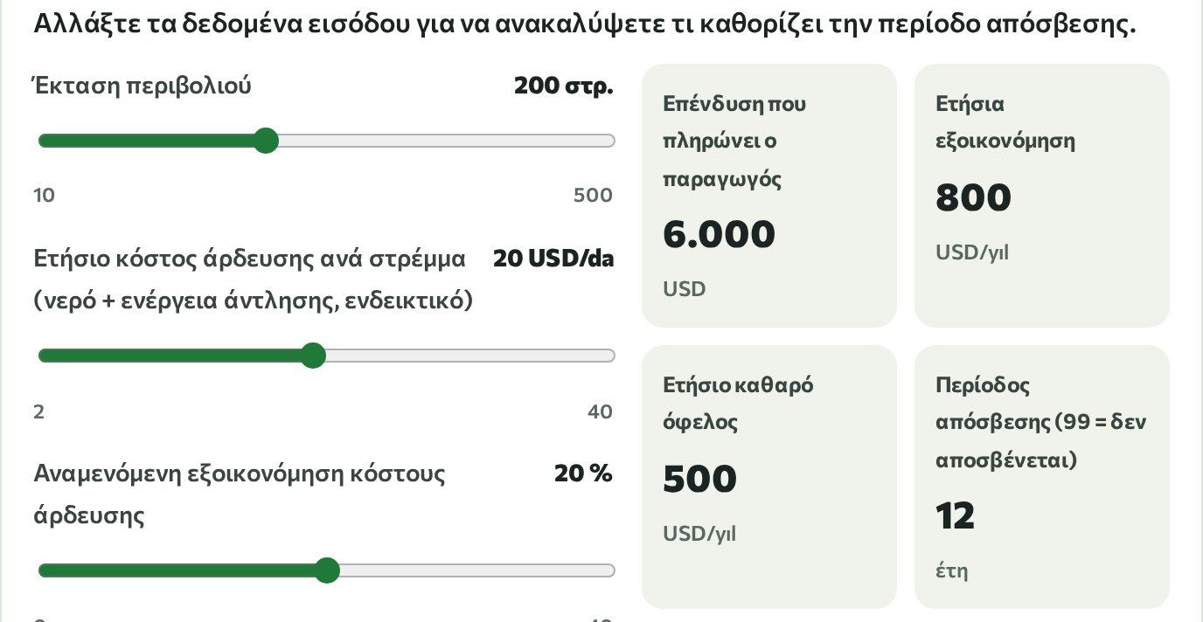


ΣΤΗΝ ΠΛΑΤΦΟΡΜΑ · ΜΑΘΗΜΑ 9
Στην πλατφόρμα: σε πόσα χρόνια αποσβένεται;
Τι θα κάνουν οι συμμετέχοντες;
Υποχρεωτική δραστηριότητα · 30 XP · δύο στόχοι
Αφετηρία: 200 στρέμματα, εξοικονόμηση 20%, εγκατάσταση 6.000 USD, χωρίς επιδότηση: απόσβεση σε 12 χρόνια.
Στόχος 1: Απόσβεση κάτω από 4 χρόνια.
Στόχος 2: Χωρίς επιδότηση πάνω από 50%.
Συζήτηση: Τι μείωσε περισσότερο τον χρόνο: έκταση, εξοικονόμηση, επιδότηση, κοινή χρήση;
Δεύτερο εργαλείο: Σε ποια έκταση και επικάλυψη αποδίδει η αυτόματη κατεύθυνση;
Ενότητα 2, Μάθημα 9: υπολογιστικό εργαλείο (ποσά σε δολάρια ΗΠΑ)
Επινοημένο παράδειγμα Κοζάν: Ένας οπωρώνας 40 στρεμμάτων αποσβένει αργά αν επενδύσει μόνος του· με δύο γείτονες, κοινή πύλη και μονάδα ελέγχου και επιδότηση 70%, ο χρόνος μειώνεται αισθητά.
Πηγή: Πλατφόρμα της Ακαδημίας, Ενότητα 2, Μάθημα 9 · παραδοχές UF/IFAS (2025), LIFE GAIA Sense, Διεύθυνση Άδανα (2026)
30
Notes:
Οι συμμετέχοντες ανοίγουν το υπολογιστικό εργαλείο του Μαθήματος 9· δώστε 7-8 λεπτά για τους δύο στόχους. Εξηγήστε τις παραδοχές: το κόστος αισθητήρα βασίζεται στο UF/IFAS 2025, η εξοικονόμηση 20% στον μέσο όρο του LIFE GAIA Sense, το ανώτατο όριο επιδότησης στην ανακοίνωση των Αδάνων του 2026· η δαπάνη ανά στρέμμα, η εγκατάσταση και η συντήρηση είναι ενδεικτικές τιμές. Το πρώτο που θα φανεί είναι η δύναμη της κλίμακας: στο επινοημένο παράδειγμα, ένας οπωρώνας 40 στρεμμάτων στο Κοζάν αποσβένει αργά μόνος του, ενώ με δύο γείτονες, κοινή πύλη και μονάδα ελέγχου και επιδότηση 70% ο χρόνος μειώνεται αισθητά. Ζητήστε να βάλουν τα δικά τους τιμολόγια και προσφορές. Χρόνος: περίπου 10 λεπτά.

Slide 31
ΜΑΘΗΜΑ 10 · ΚΟΙΝΩΝΙΚΗ ΕΠΙΔΡΑΣΗ
Αλλαγή γενεών και νέες δεξιότητες
10,7%
61%
9,5%
52 / 103
διαχειριστές εκμεταλλεύσεων κάτω των 40 ετών στην ΕΕ (2023)
διαχειριστές 55 ετών και άνω στην ΕΕ (2023)
μερίδιο της γεωργίας στη συνολική απασχόληση στην Ελλάδα (2023)
συμμετέχοντες 51 ετών και άνω στην έρευνα του Κοζάν· 28 έως 40 ετών, 11 γυναίκες
Νέες θέσεις εργασίας: εγκατάσταση και συντήρηση αισθητήρων και σταθμών, δεδομένα και συμβουλευτική, υπηρεσίες μηχανημάτων και drone, στέλεχος ψηφιακής υποστήριξης σε συνεταιρισμό. Η αυτόματη καθοδήγηση μαθαίνεται σε λίγες ώρες.
Πηγή: Eurostat (2026) · Εμπορικό Επιμελητήριο Κοζάν, έρευνα αναγκών (2026) · Adamchuk, UNL (2008)
31
Notes:
Η γήρανση στη γεωργία είναι κοινό πρόβλημα της ΕΕ και της Τουρκίας: στην ΕΕ μόνο το 10,7% των διαχειριστών εκμεταλλεύσεων είναι κάτω των 40 ετών. Και το στρατηγικό σχέδιο του τουρκικού υπουργείου καταγράφει ως αδυναμία τον υψηλό μέσο όρο ηλικίας και την έλλειψη τεχνικών. Κατά τον FAO, όπου οι μισθοί ανεβαίνουν και τα εργατικά χέρια λιγοστεύουν, ο αυτοματισμός δημιουργεί ευκαιρίες για εξειδικευμένους νέους. Στην έρευνα του Κοζάν οι μισοί συμμετέχοντες ήταν 51 ετών και άνω και οι γυναίκες μόλις 11· η έκθεση προτείνει δράσεις για γυναίκες και νέους. Ερώτηση: Ποιος θα κάνει αυτές τις νέες δουλειές στην περιοχή σας και πού θα τις μάθει; Χρόνος: περίπου 4 λεπτά.

Slide 32

ΜΑΘΗΜΑ 10 · ΕΝΤΑΞΗ ΚΑΙ ΔΕΔΟΜΕΝΑ
Κανείς πίσω, τα δεδομένα στον παραγωγό
Έργο που αποκλείει
Έργο χωρίς αποκλεισμούς
Μόνο όσοι έχουν smartphone και ψηφιακές δεξιότητες μπορούν να το χρησιμοποιήσουν
Το κόστος το αντέχουν μόνο οι μεγάλες εκμεταλλεύσεις
Αποφασίζει χωρίς να ρωτήσει τα μέλη
Ειδοποιήσεις από εφαρμογή και με SMS
Ημέρες πρακτικής δια ζώσης, σε ώρες που μπορούν οι γυναίκες παραγωγοί
Κοινή χρήση και υπηρεσίες για τον μικρό παραγωγό
Ρωτήστε πριν υπογράψετε: Πού αποθηκεύονται τα δεδομένα μου; Με ποιους, για ποιο σκοπό και με τη συναίνεσή μου μοιράζονται; Αν σταματήσω την υπηρεσία, παίρνω μαζί μου τα δεδομένα μου;
Πηγή: FAO (2022) · CEMA κ.ά. (2018), Κώδικας Δεοντολογίας της ΕΕ για την ανταλλαγή γεωργικών δεδομένων · Υπουργείο Εμπορίου της Τουρκίας, HKS
32
Notes:
Ο FAO προειδοποιεί ότι αν ο γεωργικός αυτοματισμός δεν φτάσει σε μικρούς παραγωγούς, γυναίκες και νέους, οι ανισότητες μπορεί να βαθύνουν· γι' αυτό ο σχεδιασμός χωρίς αποκλεισμούς είναι απαραίτητος. Για τα δεδομένα, αγροτικές οργανώσεις και κατασκευαστές μηχανημάτων στην Ευρώπη δημοσίευσαν το 2018 έναν μη δεσμευτικό κώδικα δεοντολογίας· η βασική αρχή είναι ο αγρότης στο κέντρο. Διαβάστε τις τρεις ερωτήσεις πριν από την υπογραφή σύμβασης και τονίστε ότι οι απαντήσεις πρέπει να είναι γραπτές. Για την ιχνηλασιμότητα, στην Τουρκία το Σύστημα Καταγραφής Λαχαναγοράς (HKS) δείχνει στον καταναλωτή την προέλευση· τα αρχεία του οπωρώνα είναι ο πρώτος κρίκος. Χρόνος: περίπου 4 λεπτά.

Slide 33
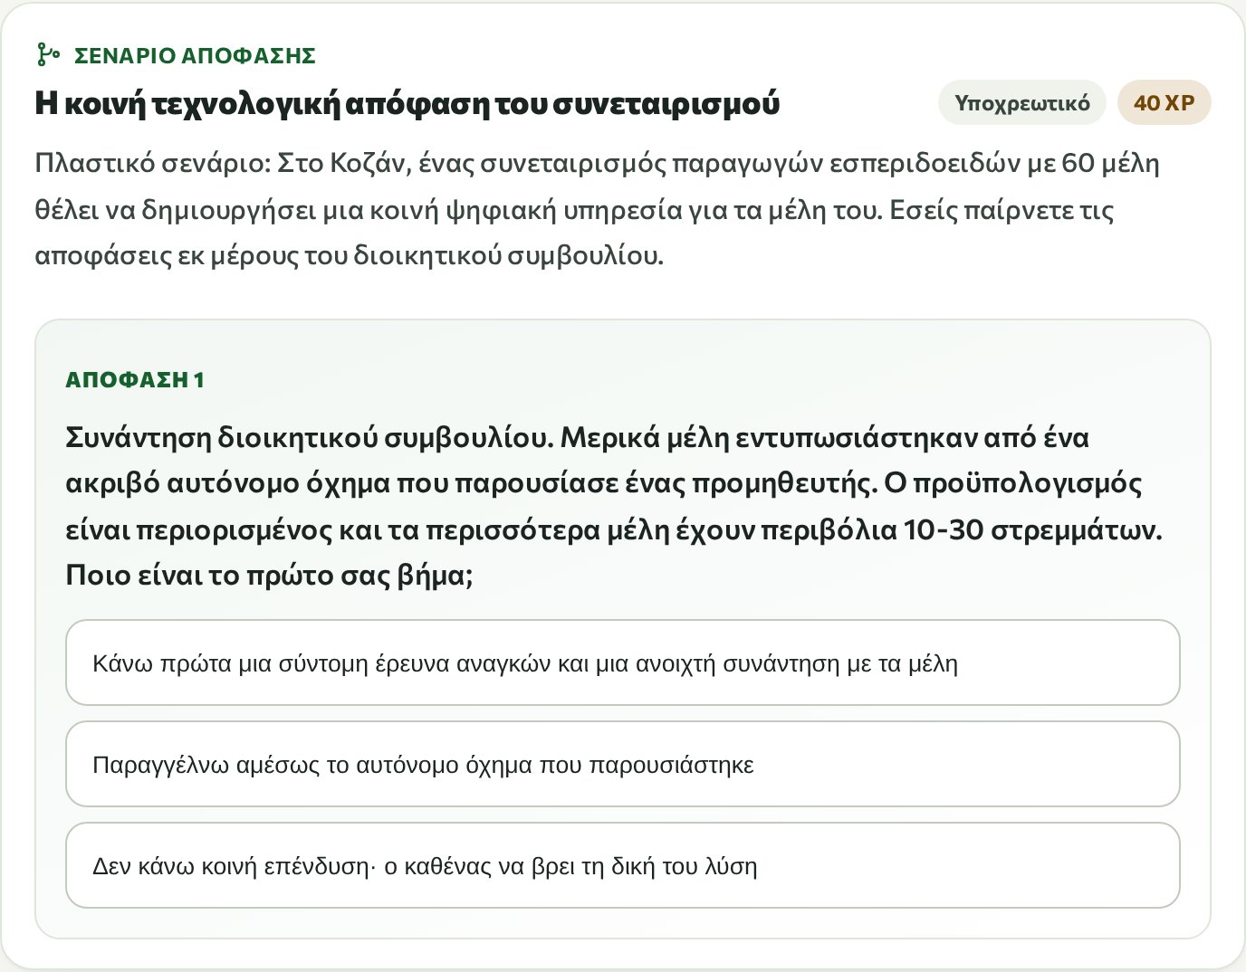

ΣΤΗΝ ΠΛΑΤΦΟΡΜΑ · ΜΑΘΗΜΑ 10
Στην πλατφόρμα: η απόφαση του συνεταιρισμού
Τι θα κάνουν οι συμμετέχοντες;
Υποχρεωτική δραστηριότητα · 40 XP · όριο επιτυχίας 70%
Σενάριο: Επινοημένο: συνεταιρισμός εσπεριδοειδών με 60 μέλη στο Κοζάν· τα περισσότερα μέλη έχουν οπωρώνες 10-30 στρεμμάτων και ο προϋπολογισμός είναι περιορισμένος.
Ρόλος: Οι συμμετέχοντες αποφασίζουν ως διοικητικό συμβούλιο· κάθε επιλογή φέρνει βαθμούς και ανατροφοδότηση.
Συζήτηση: Ένα ακριβό αυτόνομο όχημα ή μια υπηρεσία για την κοινή ανάγκη των μελών;
Στη συνέχεια: Η ταξινόμηση «Κοινωνικό όφελος ή κίνδυνος;».
Ενότητα 2, Μάθημα 10: σενάριο απόφασης (επινοημένο)
Πηγή: Πλατφόρμα της Ακαδημίας, Ενότητα 2, Μάθημα 10
33
Notes:
Οι συμμετέχοντες παίζουν το σενάριο απόφασης του συνεταιρισμού στο Μάθημα 10· δώστε 6-7 λεπτά. Το σενάριο είναι επινοημένο· ο συνεταιρισμός και τα πρόσωπα δεν είναι πραγματικά. Μετά το παιχνίδι μη συζητήσετε μόνο ποια διαδρομή δίνει τους περισσότερους βαθμούς αλλά το σκεπτικό: η ανάλυση αναγκών, η ένταξη όλων, οι κανόνες για τα δεδομένα και η εκπαίδευση καθορίζουν την επιτυχία περισσότερο από τη συσκευή. Θυμίστε ότι ο βαμβακοπαραγωγικός συνεταιρισμός της Λάρισας αντιμετώπισε στην πράξη τα ίδια ερωτήματα. Ερώτηση: Πώς θα έπαιρνε αυτή την απόφαση το δικό σας επιμελητήριο ή συνεταιρισμός; Χρόνος: περίπου 9 λεπτά.

Slide 34
ΚΟΖΑΝ ΚΑΙ ΛΑΡΙΣΑ
Κοζάν και Λάρισα: ίδιο ερώτημα, άλλο χωράφι
 | Κοζάν (Άδανα) | Λάρισα (Θεσσαλία)
Κύρια καλλιέργεια | Πορτοκάλι: 112.450 t το 2025, 8,5% της παραγωγής της Τουρκίας· ονομασία προέλευσης από το 2020 | Βαμβάκι: η Ελλάδα έχει το 80% της έκτασης και της παραγωγής βαμβακιού της ΕΕ· ο κάμπος της Λάρισας είναι από τις κύριες περιοχές
Πίεση στο νερό | Το φράγμα Κοζάν αρδεύει 10.220 ha· πλήρωση 10% τον Αύγουστο 2025 | Στη λεκάνη του Πηνειού η άρδευση είναι το 90-95% της χρήσης νερού· ζώνη ευπρόσβλητη στη νιτρορύπανση
Έδαφος και σύνδεση | Πεδιάδα και ανώμαλοι οπωρώνες: πύλη σε ψηλό σημείο, κοινή με τους γείτονες | Ευρεία, επίπεδα χωράφια: μία πύλη φτάνει μακριά· η σημειακή μέτρηση διαβάζεται με τον δορυφόρο
Κατάλληλο μοντέλο | Εγγραφή ÇKS, πίνακας αισθητήρων· κοινός σταθμός και υπηρεσίες μέσω επιμελητηρίου και συνεταιρισμού | gaiasense: έξυπνη άρδευση, στοχευμένη λίπανση και έγκαιρη προειδοποίηση μέσω συνεταιρισμού
Πηγή: TÜİK MEDAS (2025) · Γραφείο Διπλωμάτων Ευρεσιτεχνίας Τουρκίας (2020) · DSİ · Anadolu Ajansı (2025) · Ευρωπαϊκή Επιτροπή, Cotton · JRC, Pinios · NEUROPUBLIC
34
Notes:
Οι δύο περιοχές αντιμετωπίζουν το ίδιο ερώτημα: περισσότερες ανάγκες με περιορισμένο νερό. Στο Κοζάν η κύρια καλλιέργεια είναι το πορτοκάλι και οι οπωρώνες απλώνονται από την πεδιάδα ως τις ανώμαλες πλαγιές· γι' αυτό η θέση και η κοινή χρήση της πύλης μετράνε. Στη Λάρισα τα μεγάλα επίπεδα βαμβακοχώραφα ευνοούν την αυτόματη πηδαλιούχηση και τη δορυφορική παρακολούθηση, αλλά η πίεση στο νερό και τα νιτρικά είναι υψηλή. Και στις δύο περιοχές ο πιο ρεαλιστικός δρόμος είναι οι υπηρεσίες και η κοινή χρήση μέσω συνεταιρισμού και επιμελητηρίου. Ερώτηση: Ποιο κομμάτι του μοντέλου της Λάρισας θα μπορούσε να μεταφερθεί στο Κοζάν; Χρόνος: περίπου 3 λεπτά.

Slide 35
ΚΟΖΑΝ ΚΑΙ ΛΑΡΙΣΑ
Έρευνα αναγκών στο Κοζάν (103 συμμετέχοντες)
Τι σημαίνει;
Οι εφαρμογές πρέπει να είναι φιλικές στο κινητό.
Το κόστος να μοιράζεται με κοινή χρήση και επιδοτήσεις.
Ανάμεσα σε Κοζάν και Λάρισα υπάρχει και ανάγκη και επιθυμία για ανταλλαγή γνώσης.
Πηγή: Εμπορικό Επιμελητήριο Κοζάν (2026), Kozan'daki Yerel Toplulukların İhtiyaçlarının Değerlendirilmesi: Anket Raporu
35
Notes:
Το Εμπορικό Επιμελητήριο Κοζάν έκανε στο πλαίσιο του έργου έρευνα αναγκών με 103 αγρότες και εκπροσώπους ΜμΕ. Σχεδόν όλοι συνδέονται στο διαδίκτυο από το κινητό, αλλά μόνο 33 θεωρούν ότι επαρκούν στη χρήση τεχνολογίας· από εδώ προκύπτει η ανάγκη για εκπαίδευση και εργαλεία φιλικά στο κινητό. Η έλλειψη χρηματοδότησης είναι το πιο εμφανές εμπόδιο. Η διάθεση για συνεργασία είναι υψηλή: 59 θέλουν συνεργασία με το εξωτερικό και 49 ανταλλαγή πληροφοριών με επιμελητήρια στην Ελλάδα ή στην ΕΕ. Γι' αυτό το Έγγραφο Πολιτικών Προτάσεων του έργου προτείνει μια μόνιμη Πλατφόρμα Συνεργασίας Τουρκίας-Ελλάδας για την Έξυπνη Γεωργία. Χρόνος: περίπου 3 λεπτά.

Slide 36
ΝΑ ΘΥΜΑΣΤΕ
Η έξυπνη γεωργία δεν είναι μια συσκευή· είναι ένας κύκλος διαχείρισης που ξεκινά με τη μέτρηση, γίνεται απόφαση μέσω σύνδεσης και λογισμικού και κλείνει με την επιβεβαίωση.
Ξεκινήστε μικρά, μετρήστε το αποτέλεσμα, μοιραστείτε το κόστος: οι υπηρεσίες και η κοινή χρήση φέρνουν μέσα και τη μικρή εκμετάλλευση.
36
Notes:
Συνοψίστε την ενότητα με τρεις λέξεις: κύκλος, αλυσίδα, κλίμακα. Κύκλος: μέτρηση, μετάδοση, ανάλυση, απόφαση, εφαρμογή, επιβεβαίωση. Αλυσίδα: από τον αισθητήρα στον ενεργοποιητή κάθε κρίκος πρέπει να λειτουργεί και η χειροκίνητη παρέμβαση να είναι πάντα δυνατή. Κλίμακα: η απόσβεση εξαρτάται από έκταση, εξοικονόμηση και επιδότηση· για τη μικρή εκμετάλλευση η κοινή χρήση και οι υπηρεσίες είναι ο πιο ρεαλιστικός δρόμος. Ζητήστε από κάθε συμμετέχοντα ένα σχέδιο δράσης σε μία πρόταση: ποια μέτρηση θα ξεκινήσει αύριο; Χρόνος: περίπου 2 λεπτά.

Slide 37

ΟΛΟΚΛΗΡΩΣΗ
Στόχος ενότητας και τεστ αξιολόγησης
Τεστ Αξιολόγησης Ενότητας 2
ΣΤΟΧΟΣ ΕΝΟΤΗΤΑΣ
Εξερευνητής Έξυπνης Γεωργίας
15
20
70%
Ολοκληρώστε τις 19 υποχρεωτικές δραστηριότητες πάνω από το όριο επιτυχίας, μεταξύ αυτών τη διαδρομή των δεδομένων, την τοποθέτηση αισθητήρα στον οπωρώνα, την ασφάλεια αυτόνομου αγροτεμαχίου, τον πίνακα αισθητήρων, δύο αριθμομηχανές απόσβεσης και ένα σενάριο απόφασης συνεταιρισμού. Στη συνέχεια λάβετε τουλάχιστον 70% στο τεστ αξιολόγησης.
ερωτήσεις
λεπτά
βάση επιτυχίας
Τύποι ερωτήσεων: μίας επιλογής, πολλαπλών επιλογών, σωστό-λάθος
Καλύπτει όλα τα μαθήματα· κάθε συμμετέχων το κάνει ατομικά
Προτεινόμενη σειρά: πρώτα μαθήματα και δραστηριότητες, μετά το τεστ
Ανταμοιβή: παράσημο «Ειδικός της ενότητας» και 100 XP
37
Notes:
Για την ολοκλήρωση της ενότητας υπάρχουν δύο προϋποθέσεις: οι 19 υποχρεωτικές δραστηριότητες πάνω από το όριο επιτυχίας και τουλάχιστον 70% στο τεστ. Όποιος ολοκληρώσει τον στόχο κερδίζει το παράσημο «Ειδικός της ενότητας» και 100 XP. Το τεστ έχει 15 ερωτήσεις και διαρκεί 20 λεπτά· μη δώσετε απαντήσεις στη συνεδρία, υπενθυμίστε μόνο τα σημαντικά θέματα. Πείτε ότι μπορούν να το κάνουν στο τέλος της συνεδρίας ή στον δικό τους χρόνο. Χρόνος: περίπου 2 λεπτά και μετά το τεστ, 20 λεπτά.

Slide 38
ΟΙ ΠΗΓΕΣ ΤΩΝ ΣΤΟΙΧΕΙΩΝ ΚΑΙ ΑΡΙΘΜΩΝ ΤΗΣ ΠΑΡΟΥΣΙΑΣΗΣ
Πηγές (1/2)
Wolfert, S. κ.ά., Wageningen University & Research (2017). Big Data in Smart Farming: A review. research.wur.nl/en/publications/big-data-in-smart-farming-a-review
ΟΗΕ, Τμήμα Πληθυσμού DESA (2024). World Population Prospects 2024: Summary of Results. population.un.org/wpp/assets/Files/WPP2024_Summary-of-Results.pdf
FAO (χ.χ.). AQUASTAT: Water use. fao.org/aquastat/en/overview/methodology/water-use
Papanastasiou, D. K. κ.ά., Sustainability (2023). Estimation of Crops Future Irrigation Water Needs in a Mediterranean Plain. ideas.repec.org/a/gam/jsusta/v15y2023i21p15548-d1272677.html
DSİ (χ.χ.). Kozan Barajı bilgi kartı (αρχειακό αντίγραφο). web.archive.org/web/20160304024211/http://www2.dsi.gov.tr/baraj/detayeng.cfm?BarajID=44
Anadolu Ajansı (24.08.2025). Adana'da üç barajın doluluk oranı kuraklık nedeniyle düştü. aa.com.tr/tr/gundem/adanada-uc-barajin-doluluk-orani-kuraklik-nedeniyle-dustu-/3667509
Υπουργείο Γεωργίας και Δασών της Τουρκίας (2022). Çiftçi Kayıt Sistemi (ÇKS) başvuruları artık e-Devlet'te. tarimorman.gov.tr/Haber/5444/Ciftci-Kayit-Sistemi-_cks_-Basvurulari-Artik-E-Devlette
Υπουργείο Γεωργίας και Δασών της Τουρκίας (2025). 2024-2028 Stratejik Planı. tarimorman.gov.tr/SGB/Belgeler/stratejikplan.pdf
EU CAP Network (2023). Agricultural Knowledge and Innovation Systems (AKIS). eu-cap-network.ec.europa.eu/support/innovation-knowledge-exchange-eip-agri/akis_en
Ευρωπαϊκή Επιτροπή (2023). CAP paying agencies. agriculture.ec.europa.eu/common-agricultural-policy/financing-cap/cap-paying-agencies_en
He, K. κ.ά., Natural Hazards and Earth System Sciences (2024). Storm Daniel flood impact in Greece in 2023: mapping crop and livestock exposure from SAR. nhess.copernicus.org/articles/24/2375/2024/
Κοινό Κέντρο Ερευνών JRC (χ.χ.). DIAS for CAP Checks by Monitoring. jrc-cbm.readthedocs.io/en/latest/dias4cbm_intro.html
LoRa Alliance (χ.χ.). About LoRaWAN. lora-alliance.org/about-lorawan/
Athelly, A. κ.ά., UF/IFAS (2025). Cost-Share Programs for Soil Moisture Sensors and Irrigation Projects in Florida. ask.ifas.ufl.edu/publication/AE612
Muñoz-Carpena, R., Dukes, M. D. και Cardenas, B., UF/IFAS (2024). Automatic Irrigation Based on Soil Moisture for Vegetable Crops. ask.ifas.ufl.edu/publication/AE354
Her, Y. G. κ.ά., UF/IFAS (2026). Agricultural and Environmental Implications of Information-Driven Irrigation Scheduling. ask.ifas.ufl.edu/publication/AE615
FAO (2022). The State of Food and Agriculture 2022: digital automation technologies and robotics; Core messages. fao.org/3/cb9479en/online/sofa-2022/digital-automation-technologies-robotics.html
FarmDroid (χ.χ.). FarmDroid FD20. farmdroid.com/products/
Naïo Technologies (χ.χ.). About Naïo Technologies. naio-technologies.com/en/about-naio-technologies/
Tevel (χ.χ.). Technology: Flying Autonomous Robots. tevel-tech.com/technology
Greek News Agenda (2025). University of Thessaly Showcases Smart Farming. greeknewsagenda.gr/university-of-thessaly-smart-farming/
Adamchuk, V. I., University of Nebraska-Lincoln (2008). Satellite-Based Auto-Guidance (EC706). extensionpubs.unl.edu/publication/ec706/na/pdf/view
Darr, M., Iowa State University (2012). Precision Ag Technology Savings. crops.extension.iastate.edu/cropnews/2012/02/precision-ag-technology-savings
USDA ERS (2023). Most Row Crop Acreage Managed Using Auto-steer and Guidance Systems. ers.usda.gov/amber-waves/2023/april/most-row-crop-acreage-managed-using-auto-steer-and-guidance-systems
38
Notes:
Οι πηγές των αριθμών και των στοιχείων της παρουσίασης· όλες είναι προσβάσιμες διευθύνσεις που επαληθεύτηκαν στο περιεχόμενο των μαθημάτων ή στο περιφερειακό αρχείο του έργου. Πείτε στους συμμετέχοντες ότι κάθε μάθημα στην πλατφόρμα έχει επίσης δική του βιβλιογραφία. Χρόνος: περίπου 1 λεπτό.

Slide 39
ΟΙ ΠΗΓΕΣ ΤΩΝ ΣΤΟΙΧΕΙΩΝ ΚΑΙ ΑΡΙΘΜΩΝ ΤΗΣ ΠΑΡΟΥΣΙΑΣΗΣ
Πηγές (2/2)
John Deere (2022). John Deere Reveals Fully Autonomous Tractor at CES 2022 (αρχειακό αντίγραφο). web.archive.org/web/20220113142642/https://www.deere.com/en/news/all-news/autonomous-tractor-reveal/
ISO (2024). ISO 18497-1:2024 Agricultural machinery and tractors: Safety of partially automated, semi-autonomous and autonomous machinery, Part 1 (αρχειακό αντίγραφο). web.archive.org/web/20260904200226/https://www.iso.org/standard/82684.html
EIP-AGRI (2015). EIP-AGRI Focus Group on Precision Farming: Final report. eu-cap-network.ec.europa.eu/publications/eip-agri-focus-group-precision-farming-final-report_en
WWF-Τουρκίας (2018). 'Gelecek Tarımda' diyerek Akıllı Tarım Projesini başlattık (αρχειακό αντίγραφο). web.archive.org/web/20180608090823/http://www.wwf.org.tr:80/basin_bultenleri/basin_bultenleri/?7620/Gelecek-Tarmda-diyerek-Akll-Tarm-Projesini-Balattk
WWF-Τουρκίας (2023). Akıllı arpa ve şerbetçiotu (αρχειακό αντίγραφο). web.archive.org/web/20230929233427/https://www.wwf.org.tr/calismalarimiz/gida/akll_arpa_ve_erbetciotu/
Διεύθυνση Γεωργίας και Δασών Μπουρντούρ (2015). Burdur'a 4 TARBİL istasyonu. burdur.tarimorman.gov.tr/Sayfalar/GormeEngellilerDetay.aspx?OgeId=93&Liste=Haber
Διεύθυνση Γεωργίας και Δασών Άδανα (2026). Tasarruflu tarımsal sulama sistemlerinin desteklenmesi hakkında uygulama rehberi. adana.tarimorman.gov.tr/Sayfalar/Detay.aspx?OgeId=741&Liste=Duyuru
Εμπορικό Επιμελητήριο Κοζάν (2026). Εκπαίδευση στην έξυπνη άρδευση· εργαστήριο έξυπνης γεωργίας (δράσεις του έργου). smartfarmingsolutions.org/faaliyetler
Harper Adams University (2019). The Hands Free Hectare project. harper-adams.ac.uk/news/203518/the-hands-free-hectare-project
Ευρωπαϊκή Επιτροπή, CORDIS (2021). AFarCloud: Aggregate Farming in the Cloud. cordis.europa.eu/project/id/783221
NEUROPUBLIC (χ.χ.). Larissa: Cotton (μελέτη περίπτωσης gaiasense). neuropublic.gr/en/case-studies/larissa-cotton/
LIFE GAIA Sense (2022). LIFE GAIA Sense: outcomes and opinions on the implementation of smart farming. lifegaiasense.eu/life-gaia-sense-outcomes-significant-opinions-regarding-the-implementation-of-smart-farming-in-agricultural-production/
Κοινό Κέντρο Ερευνών JRC (χ.χ.). Pinios River Basin Fact Sheet. water.jrc.ec.europa.eu/pdf/pinios-fs.pdf
Hanchar, J. και Haas, E., Cornell University (2017). Benefits and Costs of Entry Level Precision Agriculture Technologies. nydairyadmin.cce.cornell.edu/uploads/doc_410.pdf
Eurostat (2026). Farmers and the agricultural labour force: statistics. ec.europa.eu/eurostat/statistics-explained/index.php?title=Farmers_and_the_agricultural_labour_force_-_statistics
CEMA κ.ά. (2018). EU Code of Conduct on agricultural data sharing. cema-agri.org/publication/brochures/37-eu-code-of-conduct-on-agricultural-data-sharing
Υπουργείο Εμπορίου της Τουρκίας (2019). Hal Kayıt Sistemi (HKS). ticaret.gov.tr/ic-ticaret/bilgi-sistemleri/hal-kayit-sistemi-hks
Εμπορικό Επιμελητήριο Κοζάν (2026). Kozan'daki Yerel Toplulukların İhtiyaçlarının Değerlendirilmesi: Anket Raporu. smartfarmingsolutions.org/storage/publications/01KQQA95BNNYA9PQK6X7H8RYGB.pdf
Εμπορικό Επιμελητήριο Κοζάν (2026). Politika Öneri Belgesi: Çevresel Sürdürülebilirlik İçin Akıllı Tarım ve Sınır Ötesi İş Diyaloğu. smartfarmingsolutions.org/storage/publications/01KYN1A1NJZTR1APJQHMRG6RYB.pdf
TÜİK (2026). Merkezi Dağıtım Sistemi, Bitkisel Üretim İstatistikleri, ilçe düzeyi (Adana, Kozan), 2024-2025. biruni.tuik.gov.tr/medas/?kn=92&locale=tr
Γραφείο Διπλωμάτων Ευρεσιτεχνίας και Σημάτων της Τουρκίας (2020). Kozan Portakalı, coğrafi işaret tescili (αρ. 534). ci.turkpatent.gov.tr/cografi-isaretler/detay/38677
Ευρωπαϊκή Επιτροπή (2026). Cotton. agriculture.ec.europa.eu/farming/crop-productions-and-plant-based-products/cotton_en
39
Notes:
Συνέχεια της λίστας πηγών: περιφερειακά στοιχεία, παραδείγματα από την ΕΕ και την Ελλάδα και έγγραφα του έργου. Οι συμμετέχοντες μπορούν να ανοίξουν τους συνδέσμους από την έκδοση PDF της παρουσίασης. Χρόνος: μαζί με την προηγούμενη διαφάνεια.

Slide 40
Ευχαριστούμε
ΤΑΥΤΟΤΗΤΑ ΕΡΓΟΥ
Έργο | Έξυπνη Γεωργία για την Περιβαλλοντική Βιωσιμότητα και τον Διασυνοριακό Επιχειρηματικό Διάλογο
Project | Smart Farming for Environmental Sustainability and Cross Border Business Dialogue
Αρ. Σύμβασης | TR2021/W1T7/A02/OT02-2/041
Πρόγραμμα | Πρόγραμμα Επιχορηγήσεων Επιχειρηματικού Διαλόγου Τουρκίας-ΕΕ II (TEBD II)
Δικαιούχος επιχορήγησης | Εμπορικό Επιμελητήριο Κοζάν (KOZTO)
Εταίρος έργου | Επιμελητήριο Λάρισας (LACCO)
Ιστότοπος έργου | smartfarmingsolutions.org
Επικοινωνία | info@smartfarmingsolutions.org
 | +90 322 515 84 66
Ημερομηνία έκδοσης | Σεπτέμβριος 2026
Για τις ερωτήσεις και τις συνεισφορές σας
ΠΛΑΤΦΟΡΜΑ
lms.smartfarmingsolutions.org
ΕΠΙΚΟΙΝΩΝΙΑ
info@smartfarmingsolutions.org
+90 322 515 84 66
ΙΣΤΟΤΟΠΟΣ ΕΡΓΟΥ
smartfarmingsolutions.org
Το παρόν έργο χρηματοδοτείται από την Ευρωπαϊκή Ένωση.
Το παρόν περιεχόμενο δεν αντανακλά τις απόψεις της Ευρωπαϊκής Ένωσης και αποτελεί αποκλειστική ευθύνη των συντακτών του.
Notes:
Ευχαριστήστε τους συμμετέχοντες και παρουσιάστε την επόμενη ενότητα: η Ενότητα 3 εξετάζει τη συλλογή και διαχείριση δεδομένων του αγροκτήματος. Απαντήστε στις ερωτήσεις· τα στοιχεία επικοινωνίας και η διεύθυνση της πλατφόρμας είναι στην οθόνη. Υπενθυμίστε τη διάρκεια του τεστ σε όσους δεν το έχουν κάνει ακόμη. Το περιεχόμενο χρηματοδοτείται από την Ευρωπαϊκή Ένωση· τα στοιχεία του έργου και η δήλωση αποποίησης βρίσκονται στο κάτω μέρος. Χρόνος: περίπου 2 λεπτά.

